Slide 1


Slide 2

TANITIM FAALİYETİ AKIŞI
Milli Savunma Üniversitesi Tanıtım Filminin İzlenmesi
Milli Savunma Üniversitesi Öğrenci Temin Faaliyetleri Süreci
Sunumu
Soru-Cevap

Slide 3

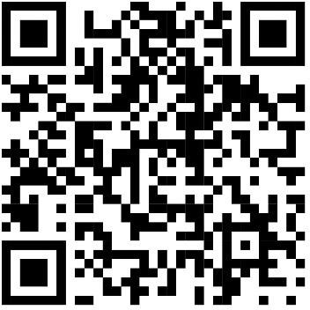
2020-MSÜ ASKERİ ÖĞRENCİ TEMİN SÜRECİ
HAKKINDA EN DOĞRU VE EN GÜNCEL BİLGİYE ULAŞMAK İÇİN
www.msu.edu.tr
ADRESİNDE ÖĞRENCİ TEMİNİ BUTONUNU
TIKLAYABİLİR ve SOSYAL MEDYA HESAPLARIMIZI
TAKİP EDEBİLİRSİNİZ.

Slide 4



Slide 5

Takdim Planı;
2020-MSÜ Sınavı
2020-MSÜ 2’nci Seçim Aşamaları Tercih İşlemleri
2020-MSÜ 2’nci Seçim Aşamaları Çağrı İşlemleri
2020-MSÜ 2’nci Seçim Aşamaları
2020-MSÜ Aday Yerleştirme İşlemleri

Slide 6

2020-MSÜ sınavı, 2’nci seçim aşamalarına katılmaya hak kazanacak askeri öğrenci adaylarını belirlemek üzere ÖSYM tarafından 29 Mart 2020 tarihinde uygulanacak ve değerlendirilecektir.

Slide 7
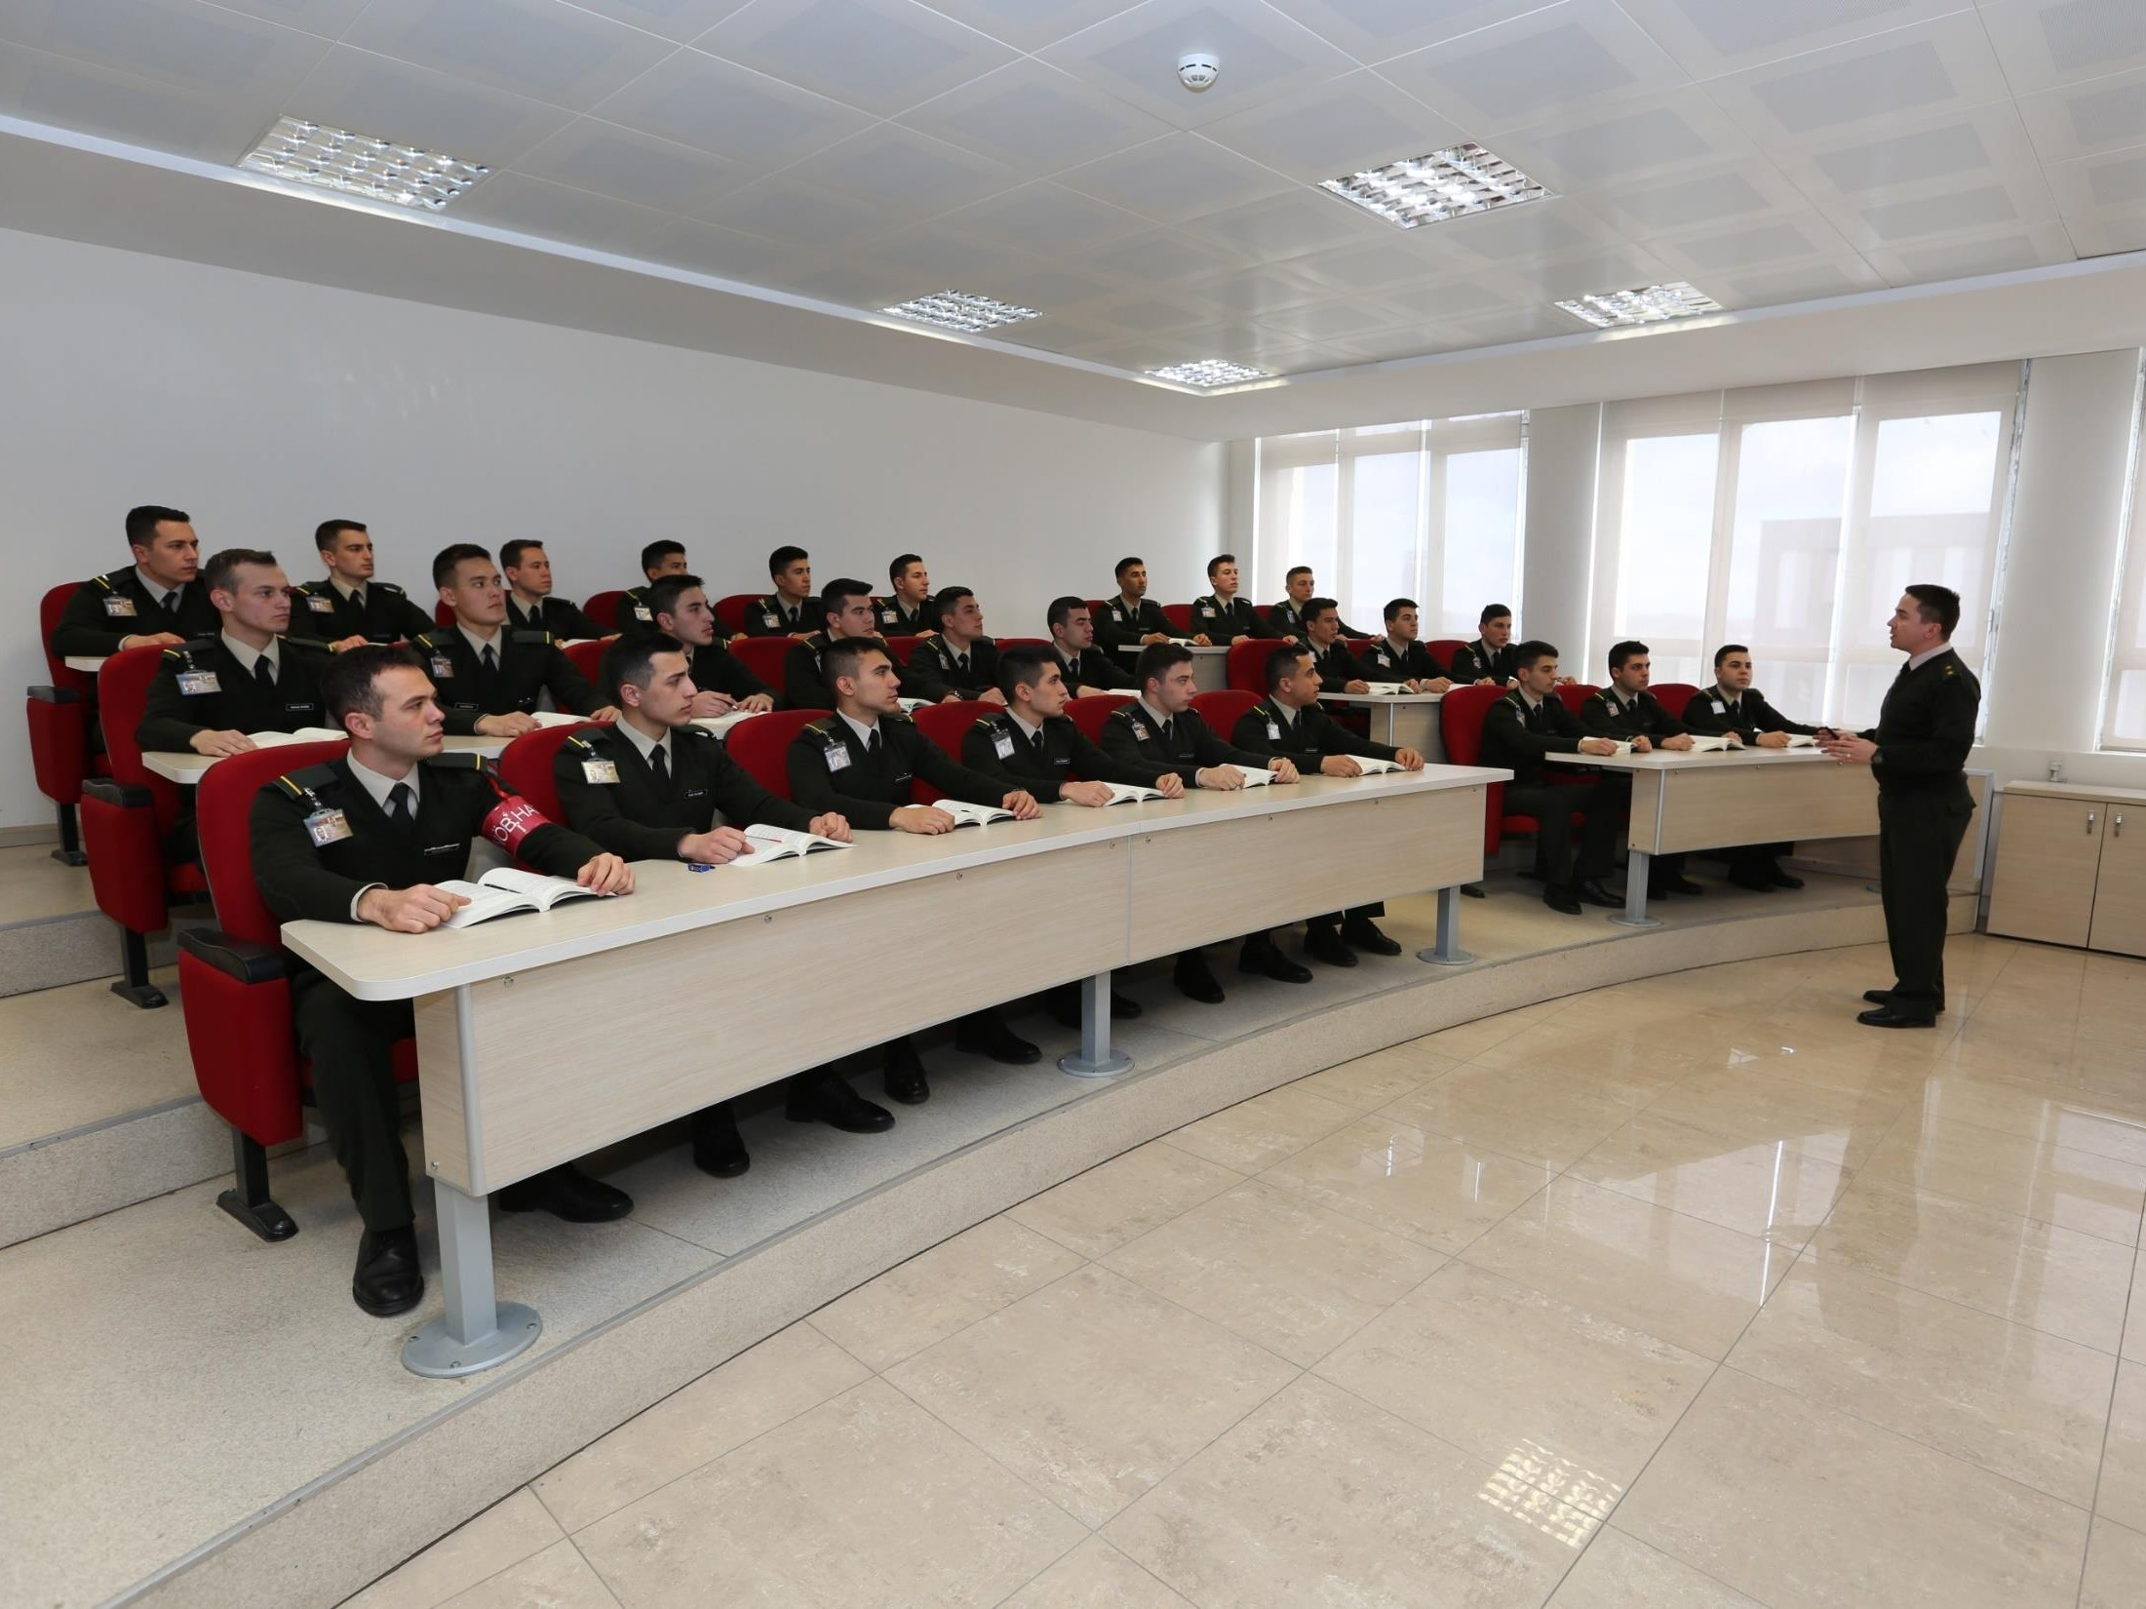

Slide 8


2020-MSÜ sınav başvuruları
07 Ocak-10 Şubat 2020 tarihleri
arasında ÖSYM tarafından alınacaktır.

Slide 9


Slide 10

25 Şubat 2020 tarihinde ÖSYM tarafından
GEÇ başvurular alınacaktır.

Slide 11
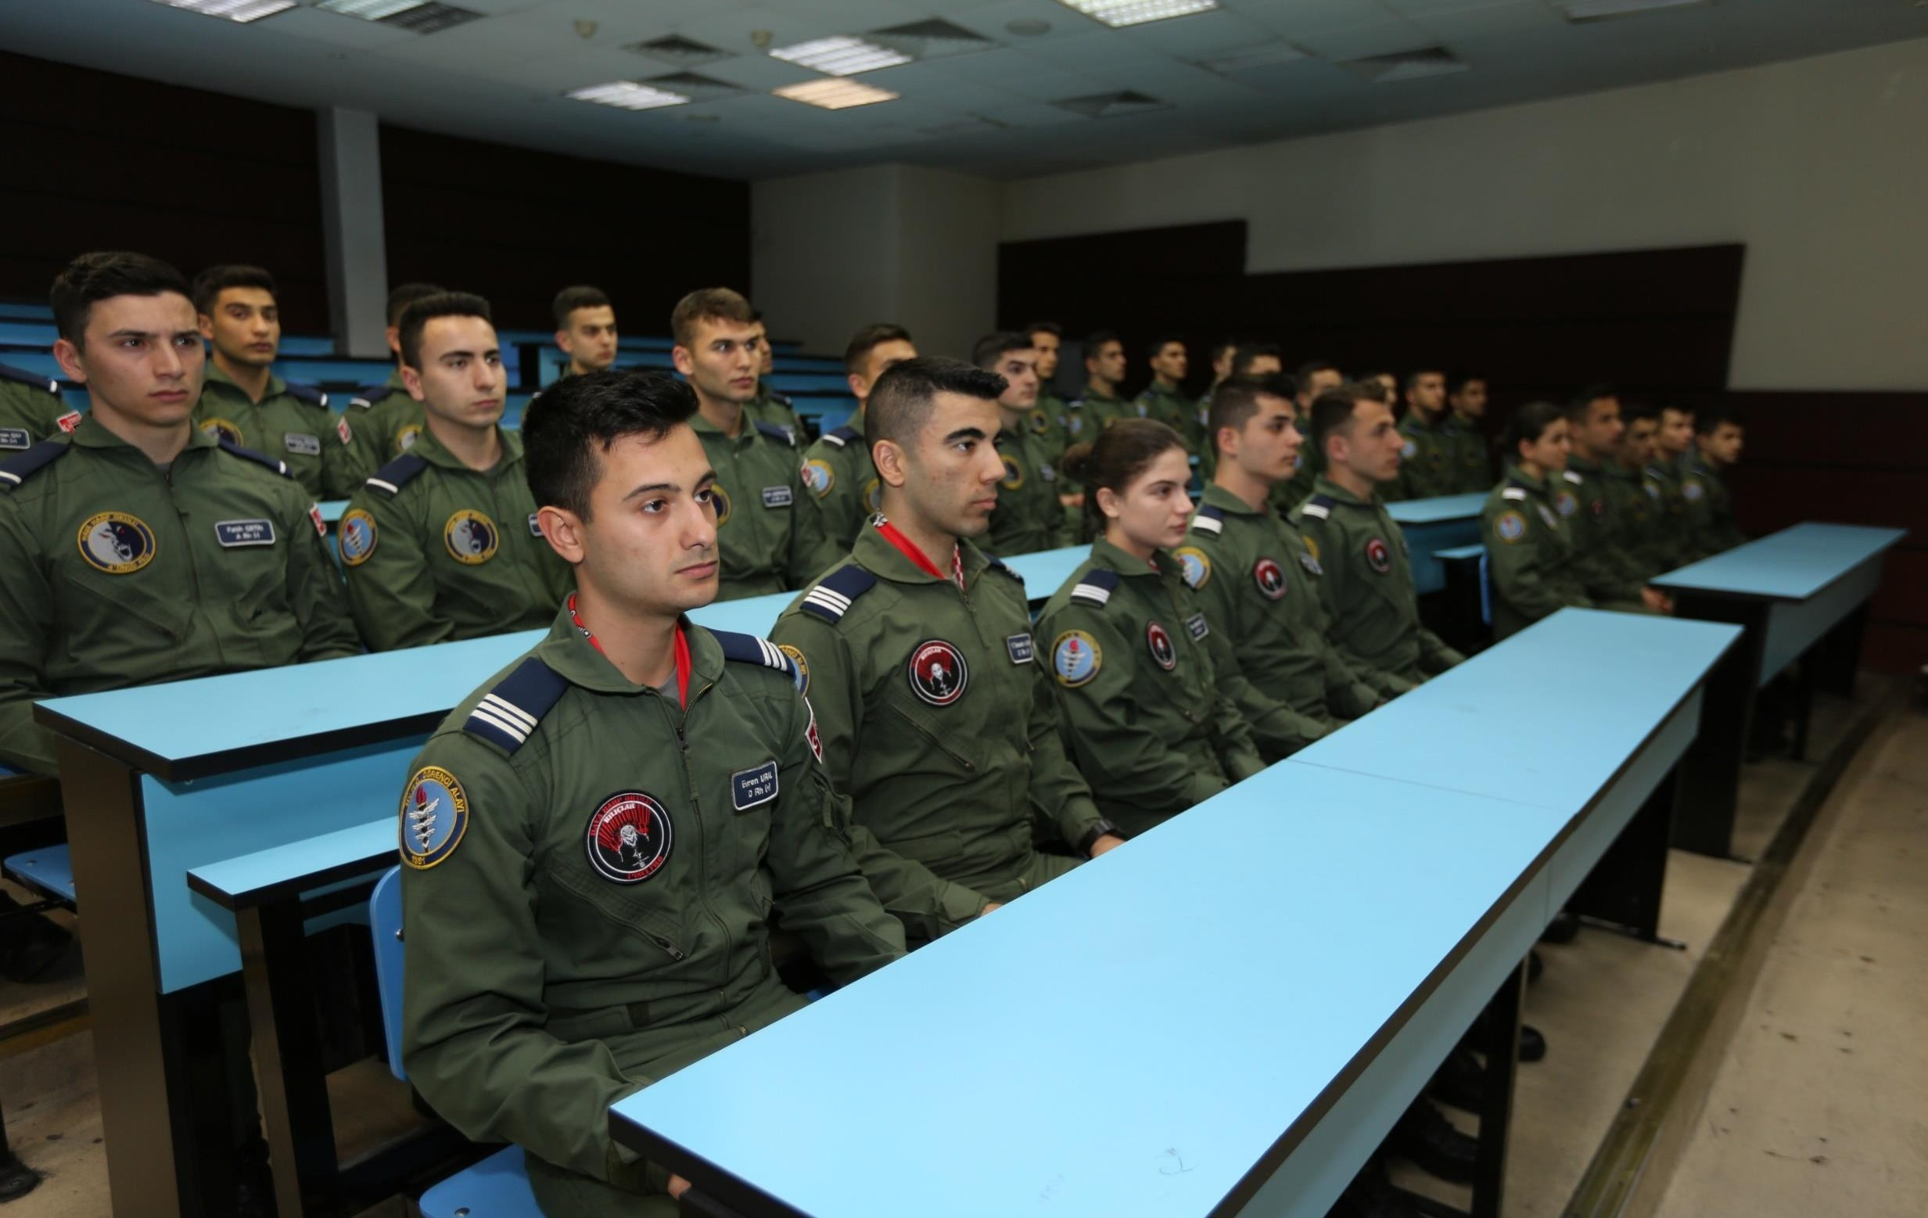

Slide 12

Gün ve Ay’a bakılmaksızın;
Harp Okulları için en fazla, 20 (2000 ve üstü doğumlu) Asb.MYO’ları için en fazla, 21 (1999 ve üstü doğumlu) yaşında olan adaylar başvuru yapabileceklerdir.

Slide 13
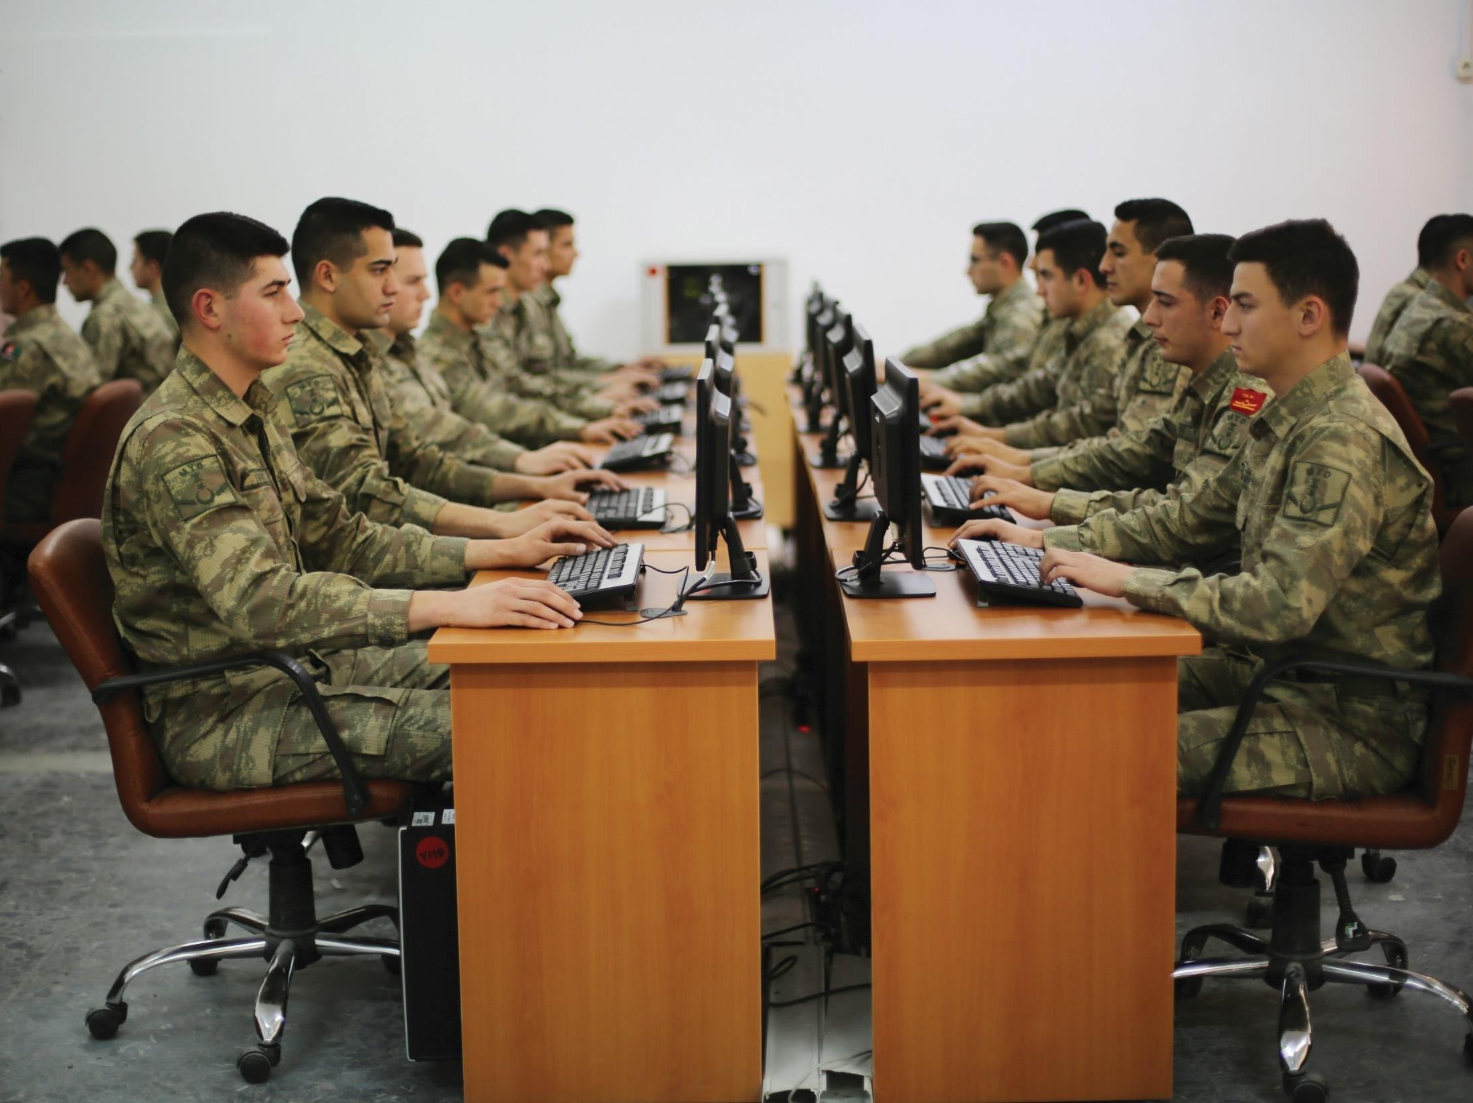

Slide 14
Harp okullarına
Bayan ve Erkek adaylar,
Astsubay Meslek Yüksekokullarına yalnızca
Erkek adaylar alınacaktır.

Slide 15
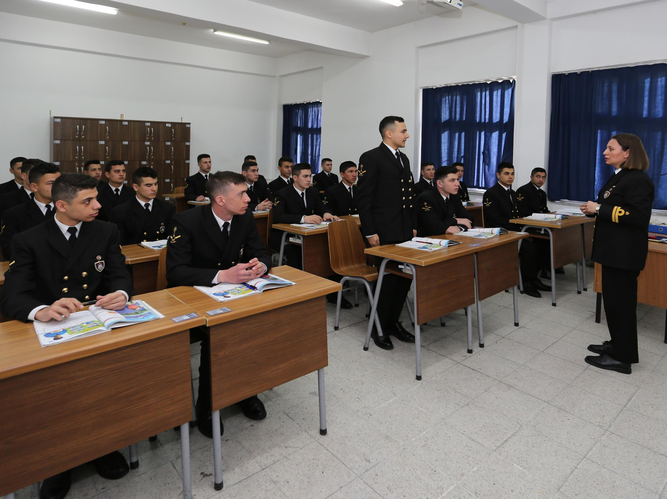

Slide 16
2020-MSÜ Sınavı’na, Yaş kriterinin yanı sıra;
Harp Okulları ve Astsubay Meslek Yüksekokulları için 2018, 2019 yıllarında lise ve dengi okullardan mezun olan, 2020 yılında mezun olacak adaylar başvuru yapabileceklerdir.

Slide 17
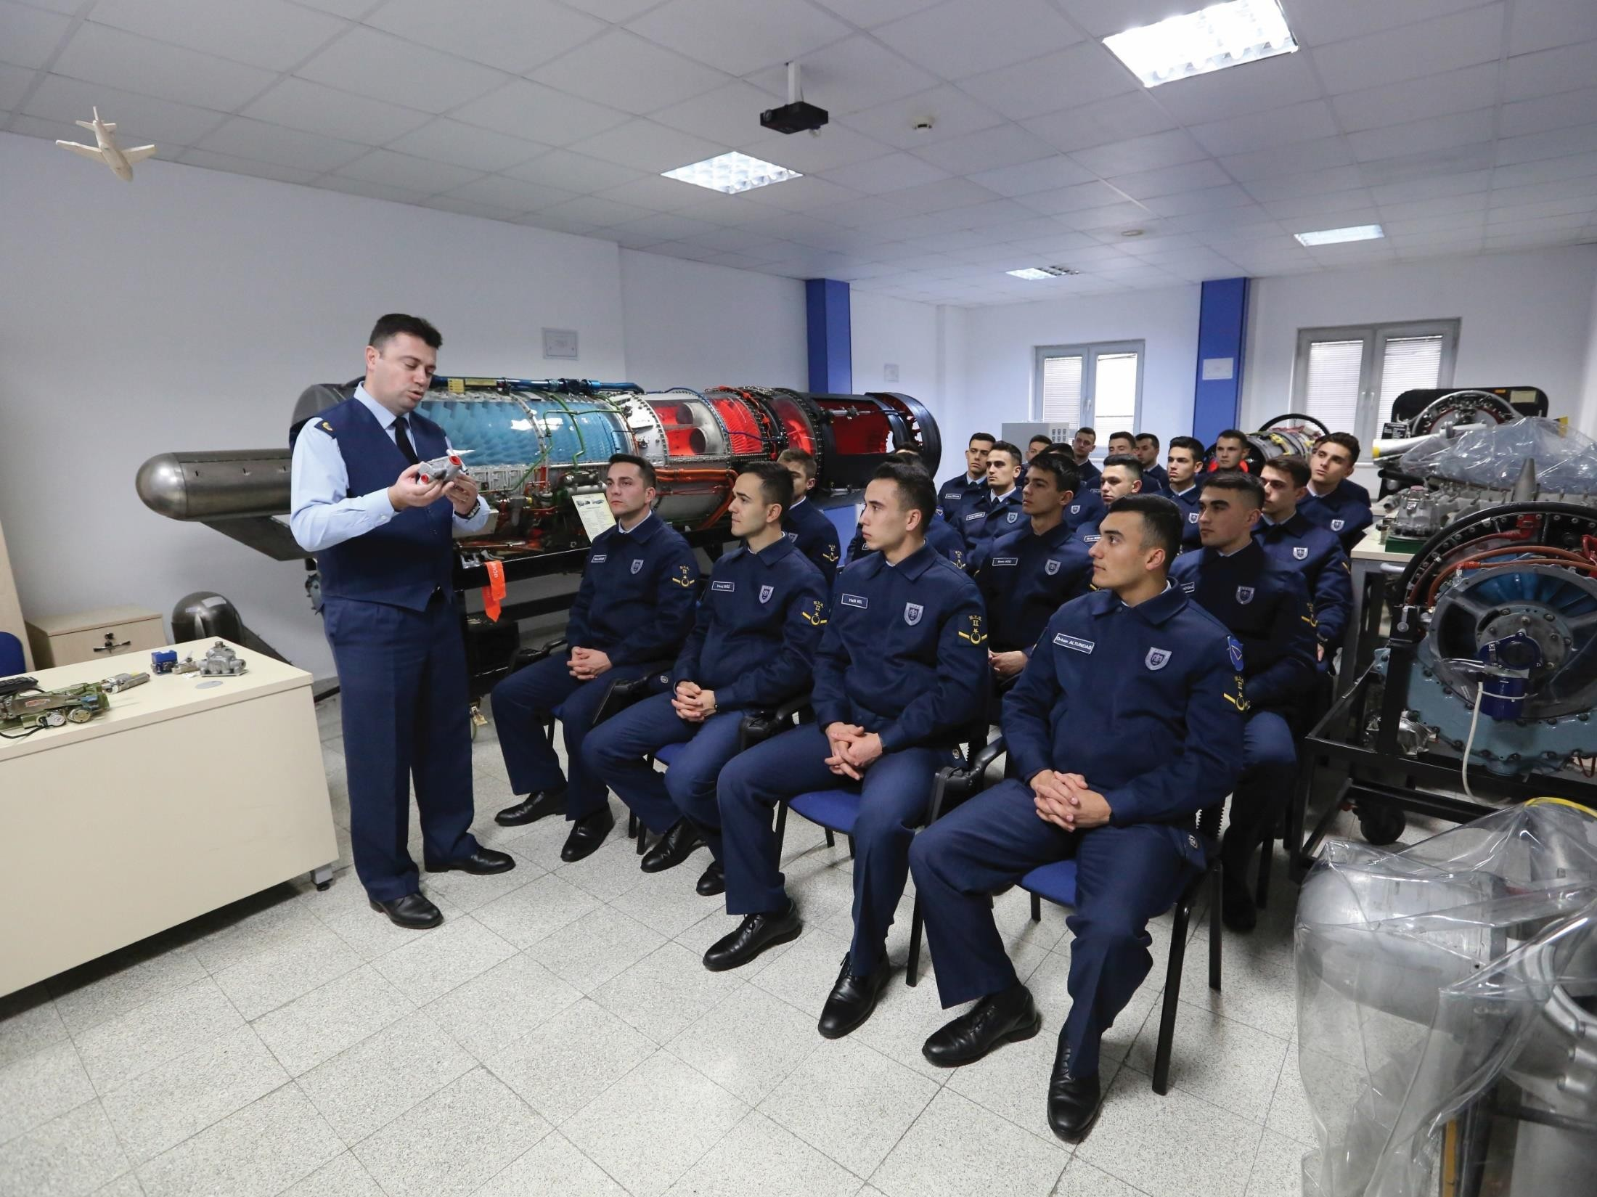

Slide 18


Şehit ve gazi çocukları herhangi bir ÖSYM sınav başvuru merkezinden başvuru hizmeti veya sınav ücreti ödemeden sınava başvuru yapabileceklerdir.

Slide 19
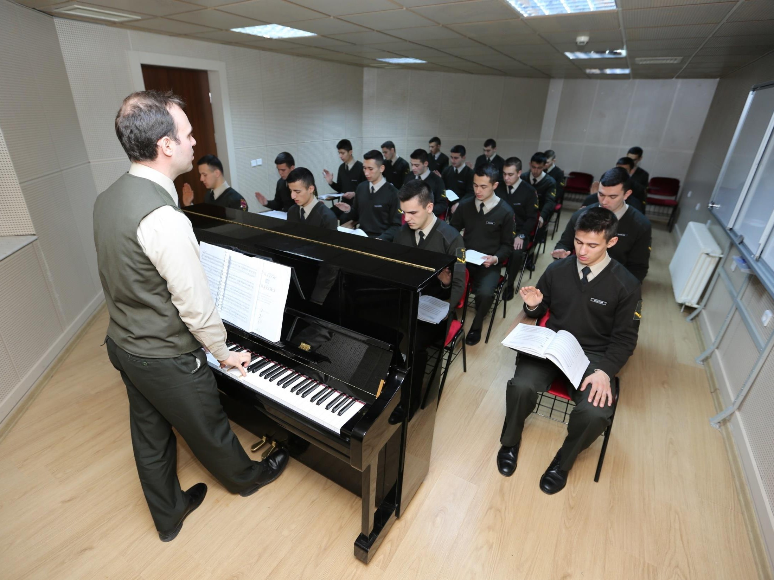

Slide 20
2020-MSÜ sınavı yalnızca adayların 2’nci seçim aşamalarına çağrı işlemleri için kullanılacaktır ve bu sınavın puanları yalnızca 2020 yılı için geçerli olacaktır.

Slide 21
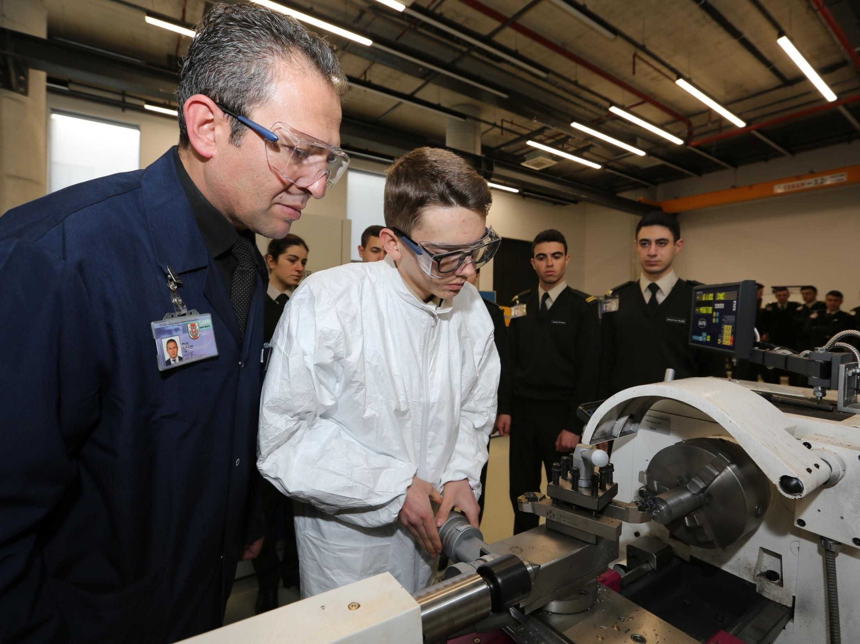

Slide 22
2020-MSÜ sınavına başvuru için adayların mezun oldukları lise türü engel teşkil etmeyecektir.
Herhangi bir liseden(açık lise dahil) mezun olan adaylar 2020-MSÜ sınavına başvuru yapabileceklerdir.

Slide 23


Slide 24
Başvuru ve giriş koşullarıyla ilgili ayrıntılı bilgi edinmek için ÖSYM’nin 2020 Ocak ayında yayınlayacağı 2020-MSÜ Askeri Öğrenci Aday Belirleme Sınavı ve Askeri Öğrenci Temini K ılavuzu’nu inceleyebilirsiniz.

Slide 25
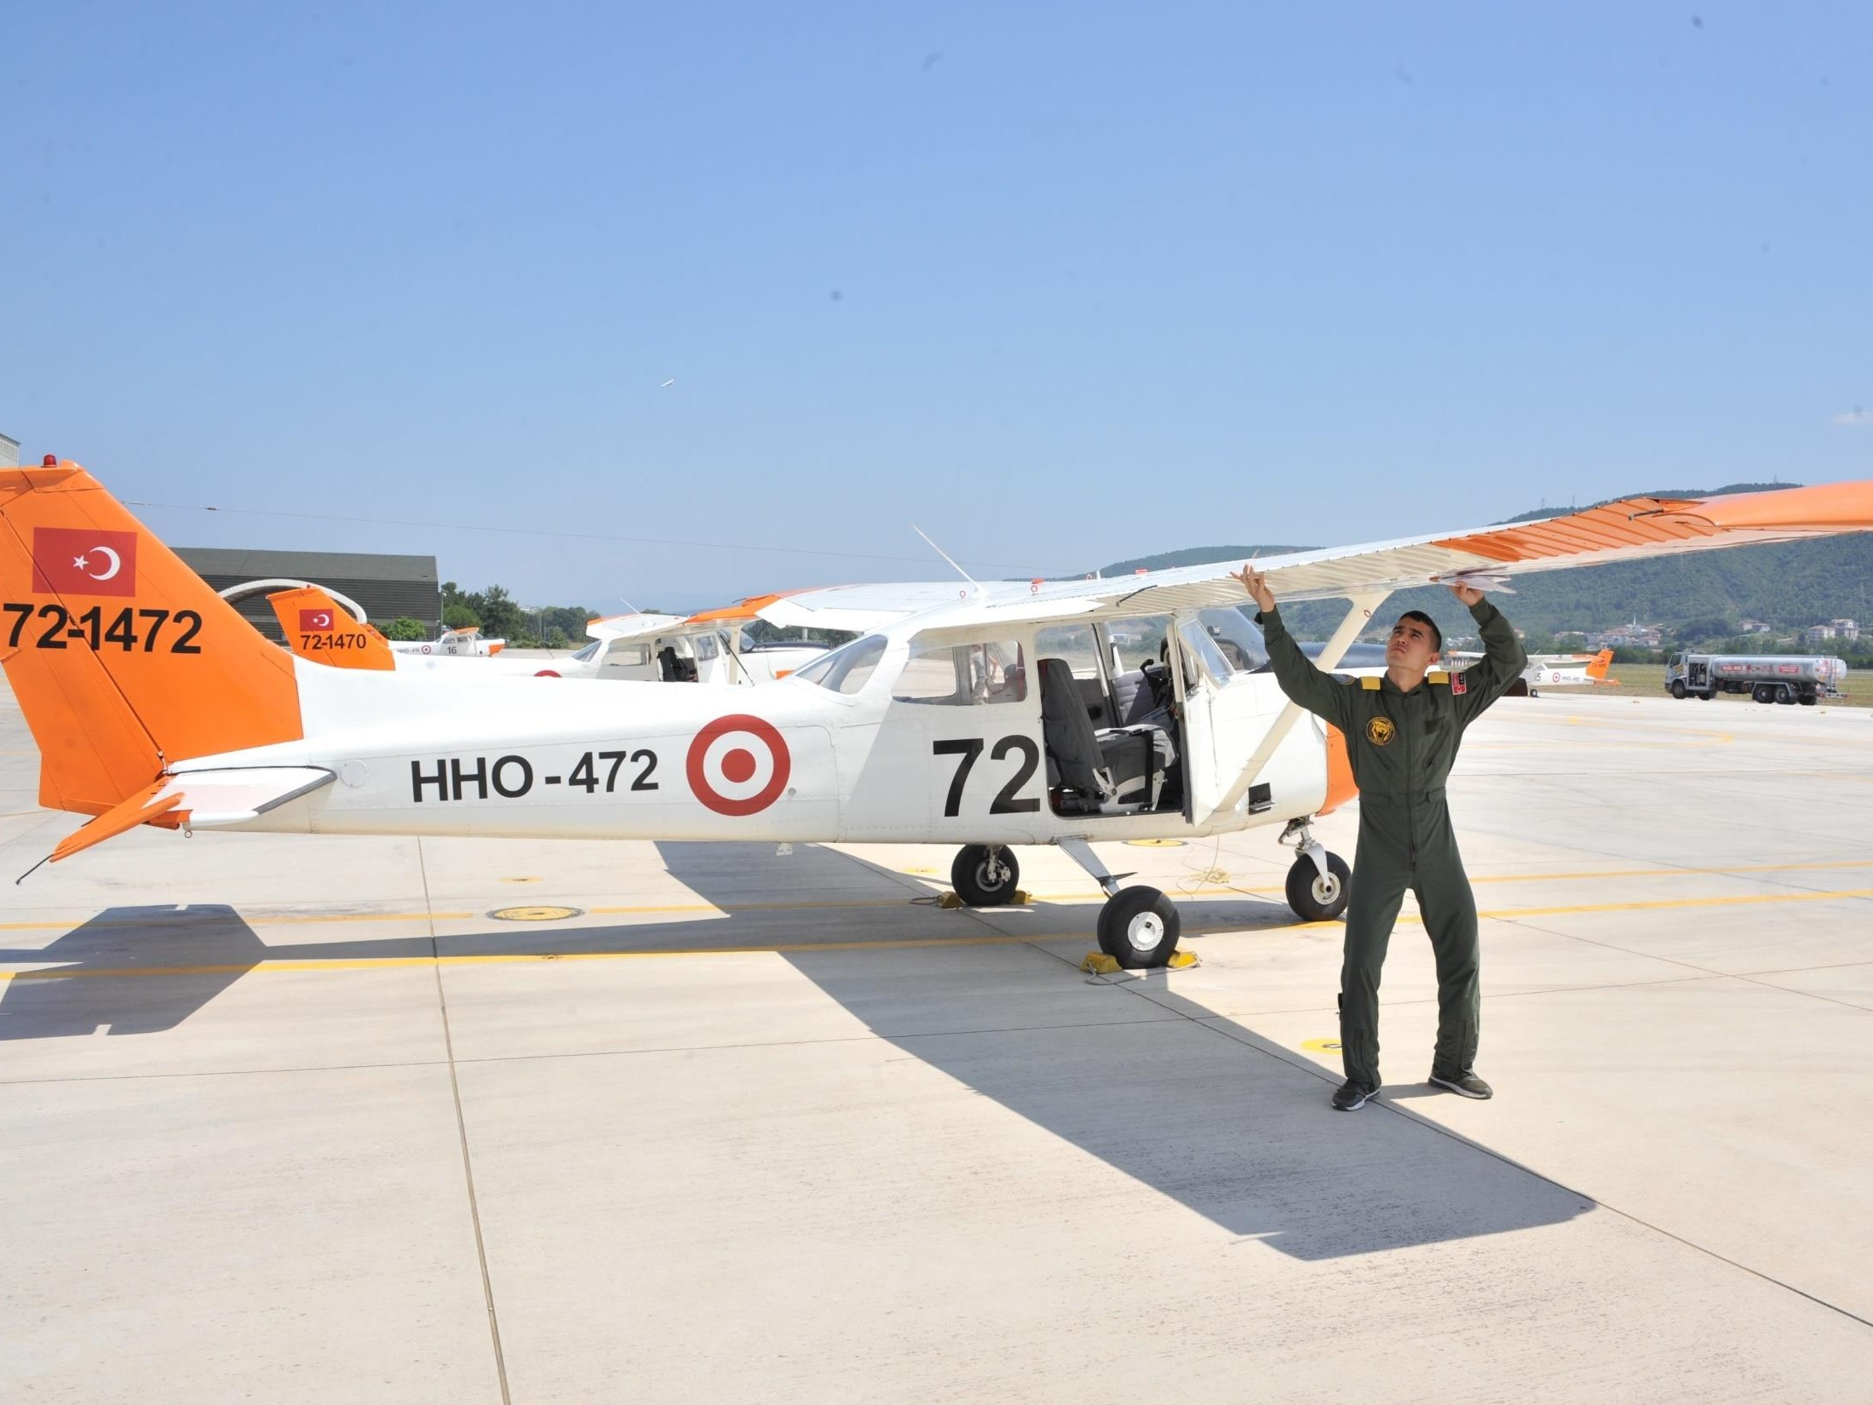

Slide 26

2020-MSÜ Sınavı,
2020-YKS\TYT Oturumuna Eşdeğer Olarak Hazırlanacak ve Uygulanacaktır.
Sınav Kapsamı ve Soru Dağılımları
DERS ADI |  | SORU SAYISI
TÜRKÇE |  | 40
SOSYAL BİLİMLER | TARİH | 5
 | COĞRAFYA | 5
 | FELSEFE | 5
 | DİN/FELSEFE | 5
TEMEL MATEMATİK |  | 40
FEN BİLİMLERİ | FİZİK | 7
 | KİMYA | 7
 | BİYOLOJİ | 6
TOPLAM |  | 120

Slide 27
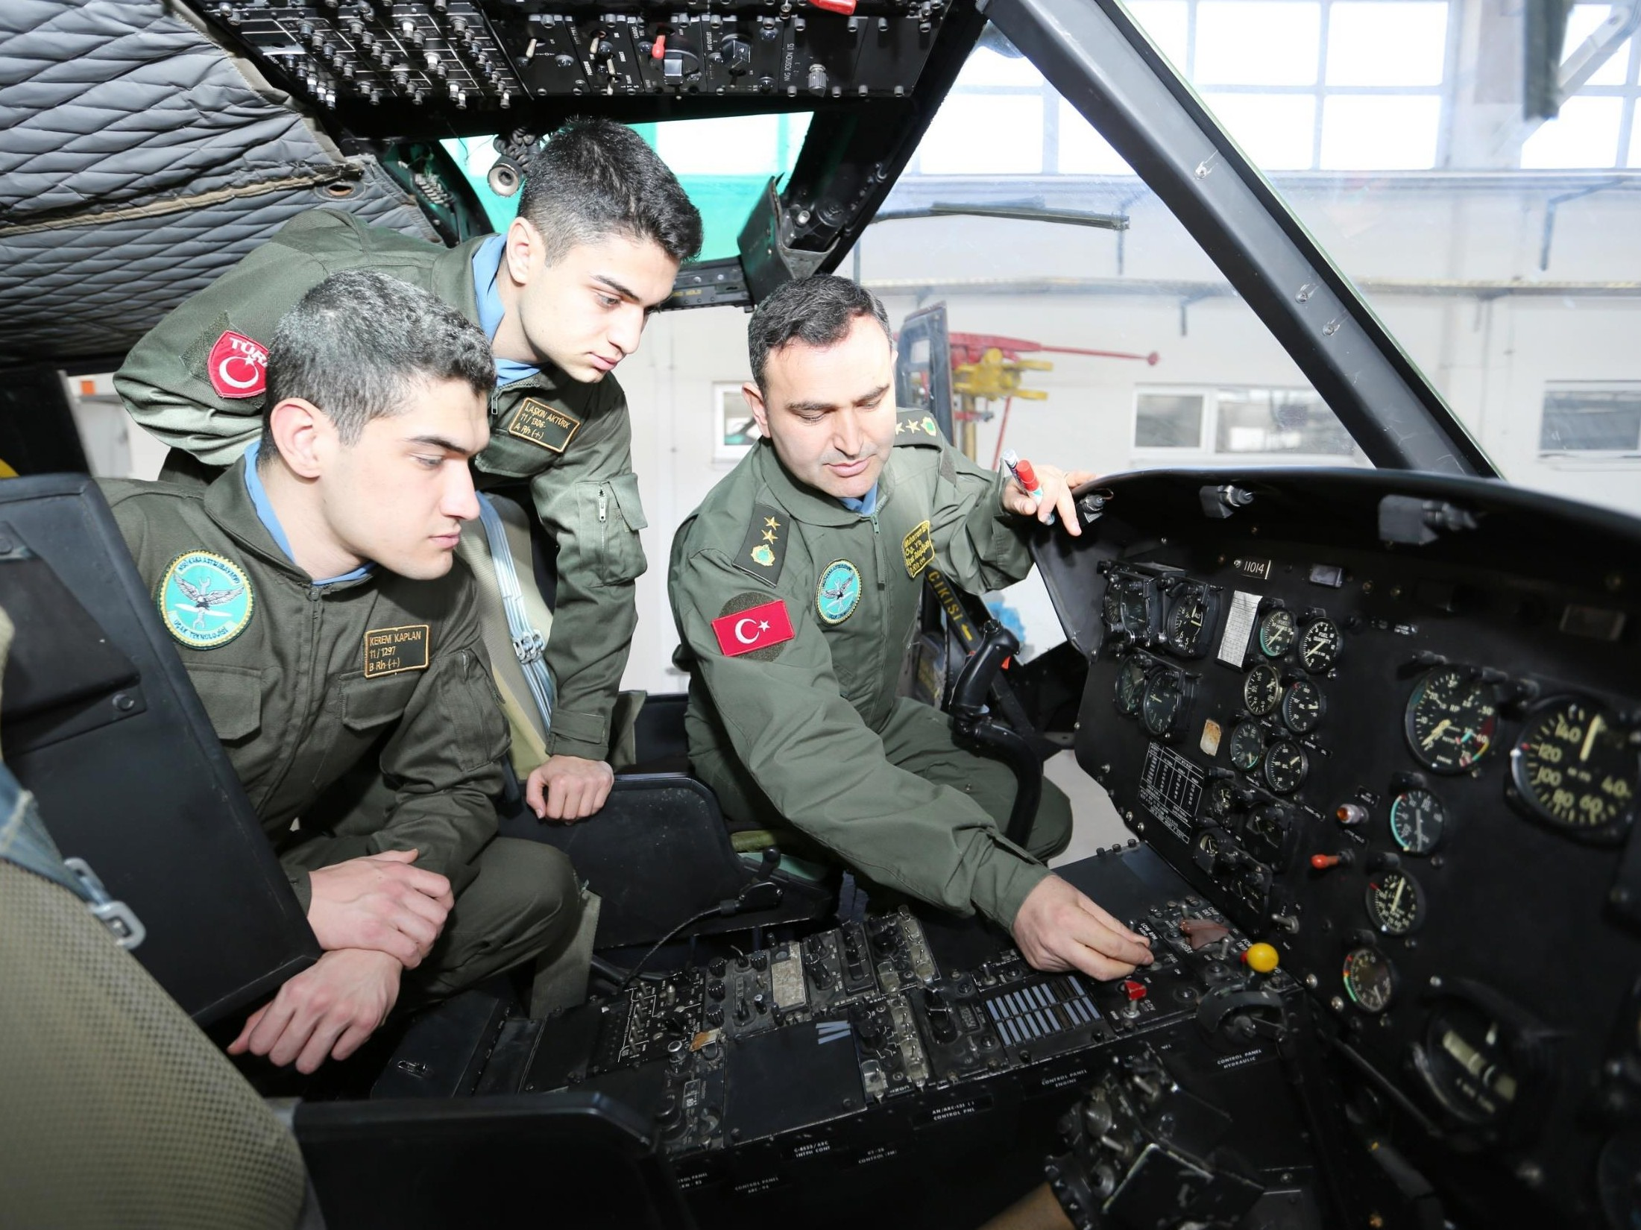

Slide 28
2020-MSÜ SINAVINDA HESAPLANACAK PUAN TÜRLERİNİN KATSAYLARI
PUAN TÜRLERİ HESAPLANMASINDA TESTLERİN AĞIRLIKLARI %
PUAN TÜRÜ | TÜRKÇE | TEMEL MATEMATİK | FEN BİLİMLERİ | SOSYAL BİLİMLER
MSÜ-SAY | 25 | 35 | 30 | 10
MSÜ-EA | 35 | 35 | 10 | 20
MSÜ-SÖZ | 35 | 20 | 10 | 35
MSÜ-GEN | 33 | 33 | 17 | 17

Slide 29


Slide 30

Adayların, Harp Okulları için 2020- YKS\TYT oturumuna başvurmuş olmaları veya 2019-TYT oturumundan 200 ve üzerinde puan alarak bu puanını 2020 yılında kullanmak üzere Ö SYM’ye başvuru yapmış, ücretlerini yatırmış o lmaları ve 2020-YKS\AYT oturumuna başvurmuş olmaları gerekmektedir.

Slide 31
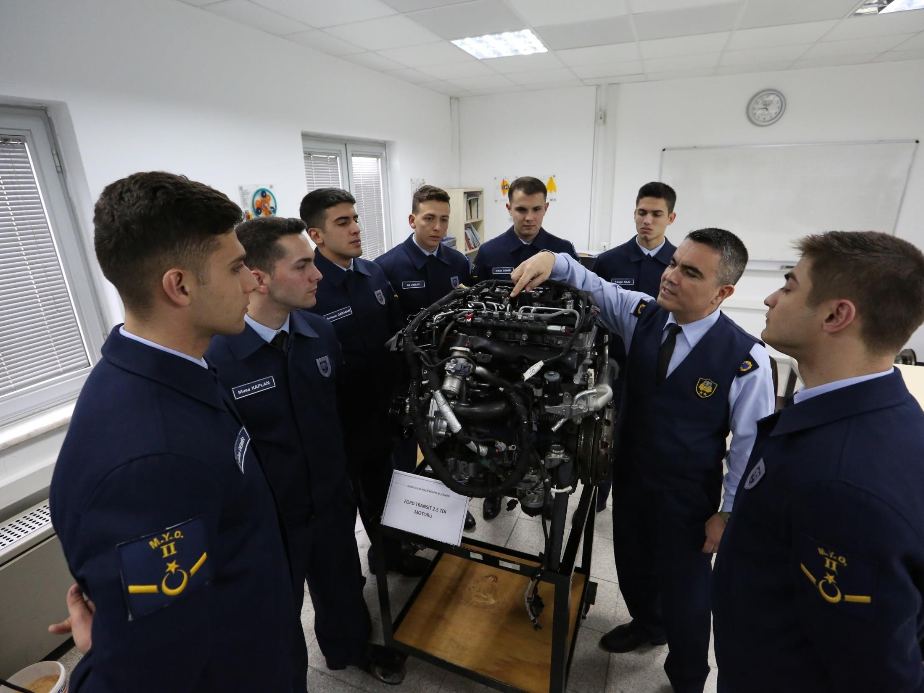

Slide 32

Adayların, Astsubay Meslek Yüksekokulları için 2020-TYT oturumuna başvurmuş olmaları veya 2019-TYT oturumundan 200 ve üzerinde puan alarak bu puanını 2020 yılında kullanmak üzere ÖSYM’ye başvuru yapmış, ücretlerini
yatırmış olmaları gerekmektedir.

Slide 33
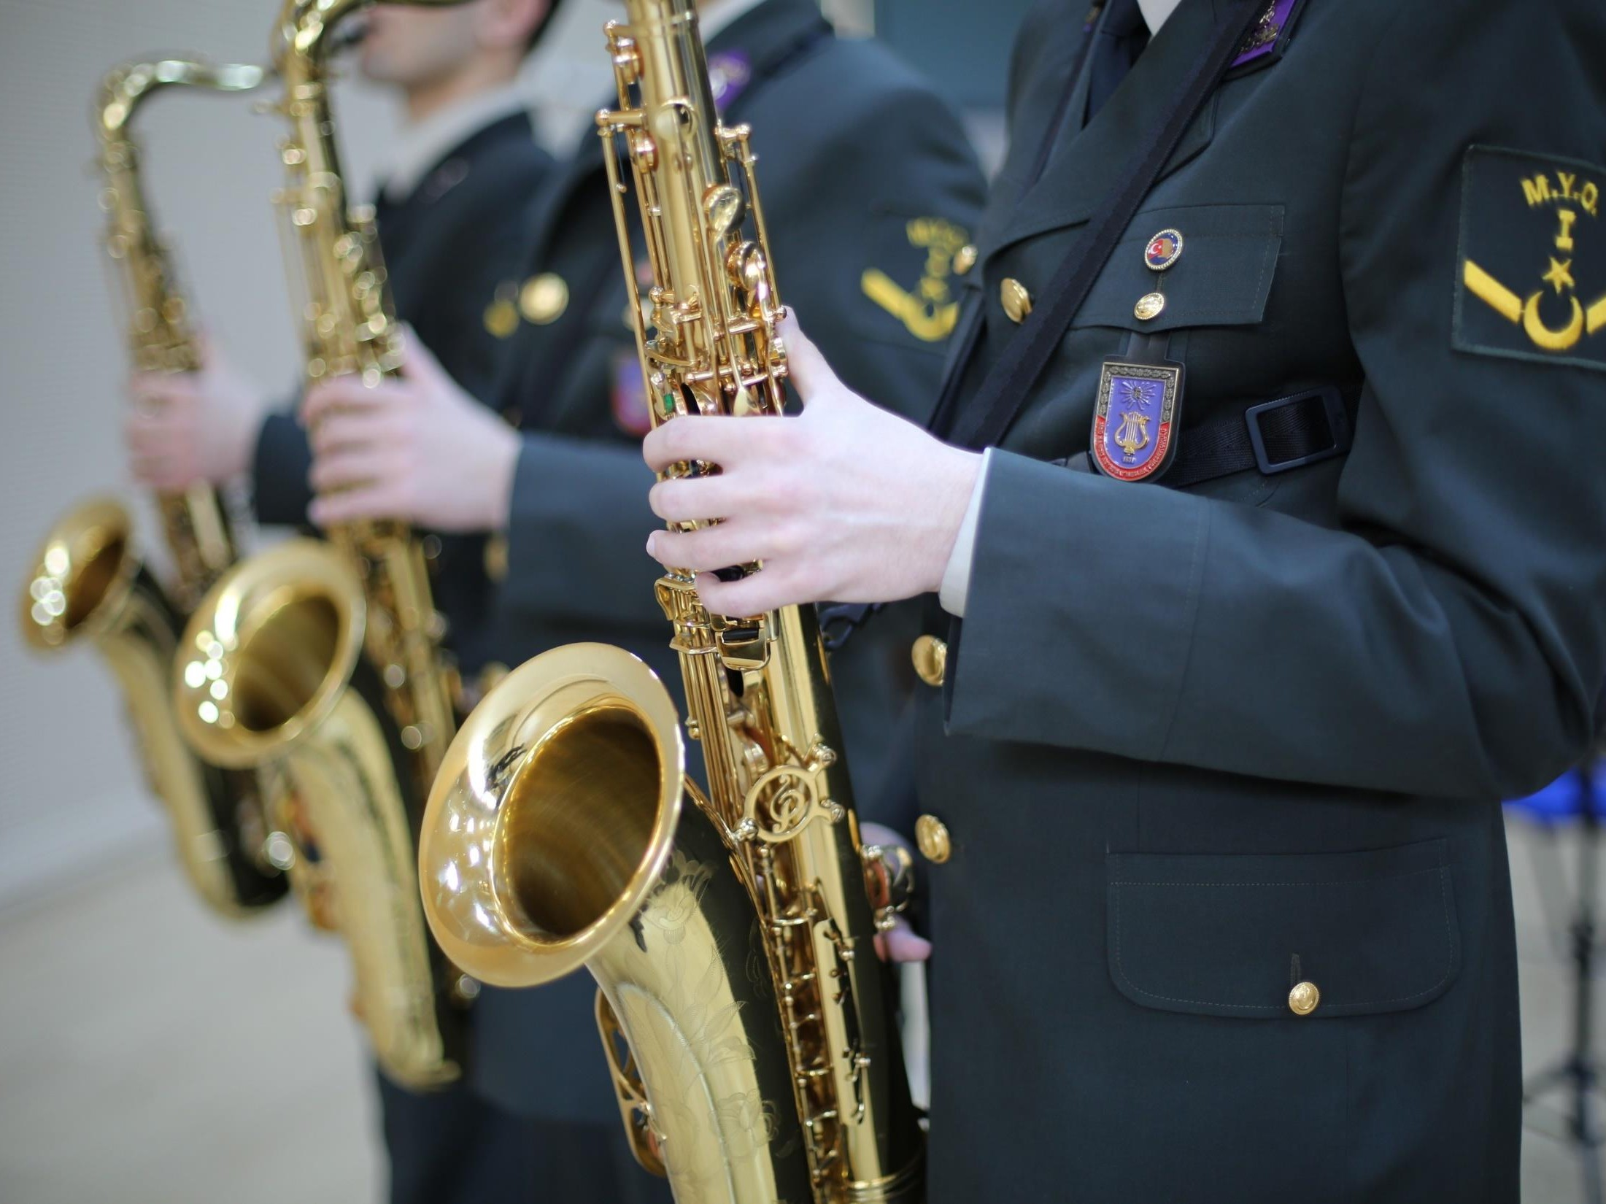

Slide 34
DİKKAT
Belirtilen
koşullarda
YKS başvurularını
yapmayan adayların 2’nci seçim aşamalarına tercih işlemleri sistem tarafından engellenecektir.

Slide 35
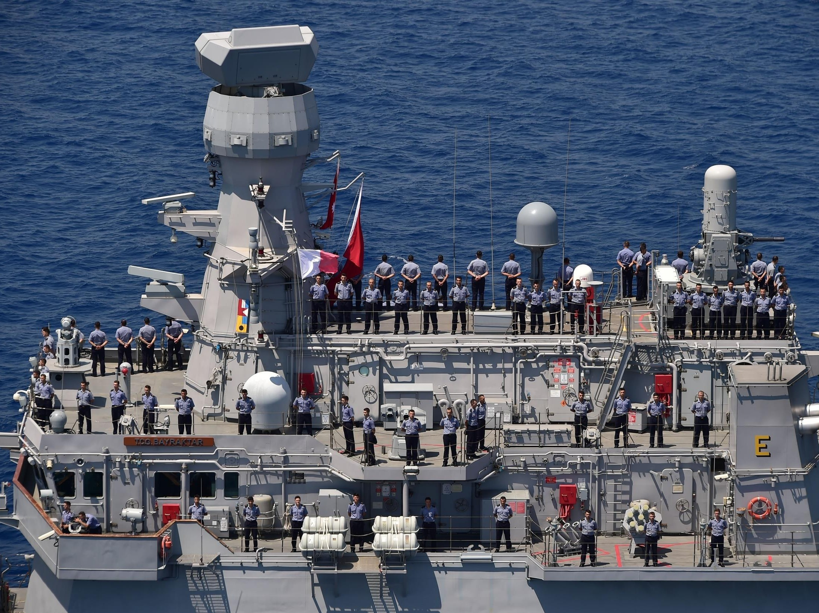

Slide 36



2020-MSÜ HARP OKULLARI VE ASTSUBAY MESLEK YÜKSEKOKULU TERCİHLERİ
13 NİSAN - 01 MAYIS 2020 TARİHLERİ ARASINDA
https://www.personeltemin.msb.gov.tr
adresi üzerinden alınacaktır.

Slide 37
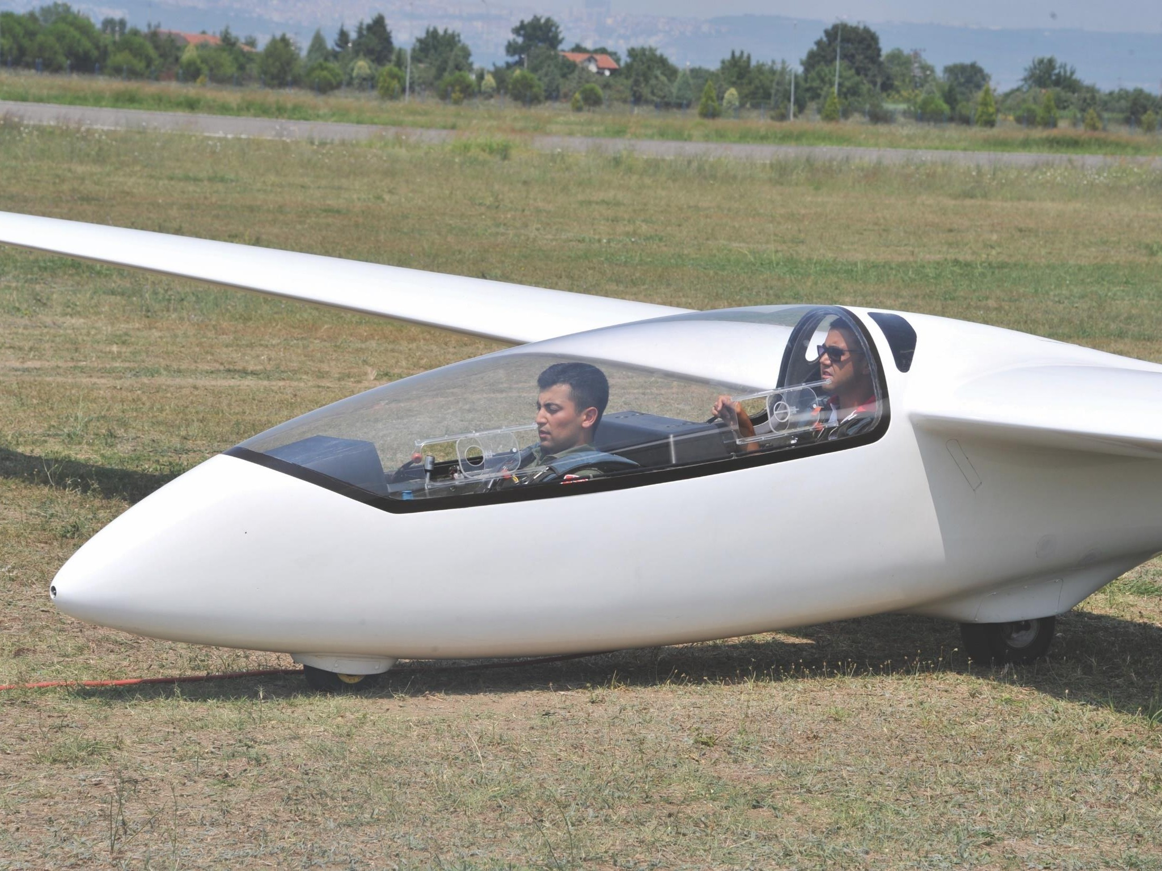

Slide 38

Aday yerleştirme süreci boyunca adayların tercih ö ncelikleri ve aday değerlendirme puanları (ADP) dikkate alınacaktır.
Fakat Ek Yerleştirme sürecinde adaylar
tercih
s ırasına bakılmaksızın tercihleri arasında
bulunan
herhangi bir okula yerleştirilebileceklerdir.

Slide 39
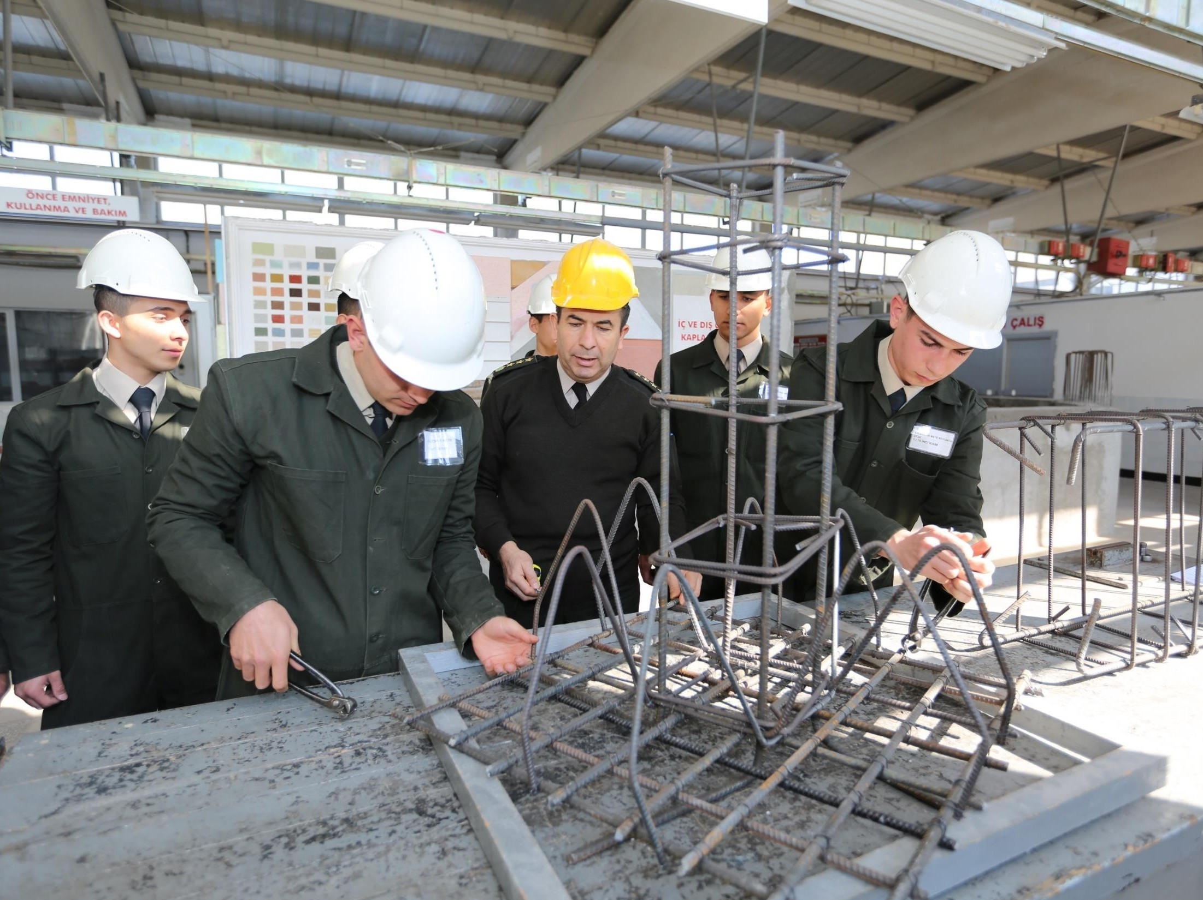

Slide 40
Hava Harp Okulu adayları, 1’inci tercihi HHO olan (yeterli sayı olmaz ise diğer tercihlerinde HHO olan adaylardan) adaylar a rasından belirlenecektir.

Slide 41
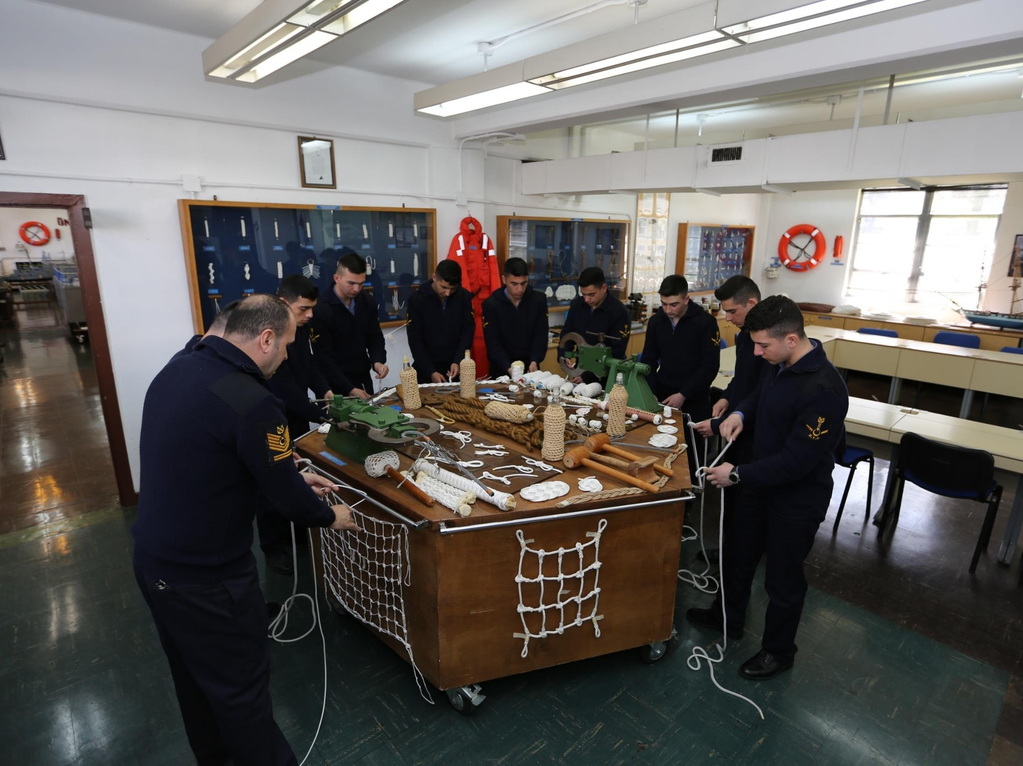

Slide 42
Bando Astsubay Meslek Yüksekokulu adayları;
Tercihleri arasında Bando Asb.Meslek Yüksekokulu yer
alan, Güzel Sanatlar ve Konservatuvar Liseleri
programlarından mezun olacak/olan
1’inci tercihi Bando Asb. Meslek Yüksekokulu olan Diğer
Lise ve Dengi Okullardan mezun olacak/olan
➢
adaylar arasından seçilecektir. (İhtiyaç duyulması halinde diğer tercihlerden de temin edilebilecektir.)

Slide 43
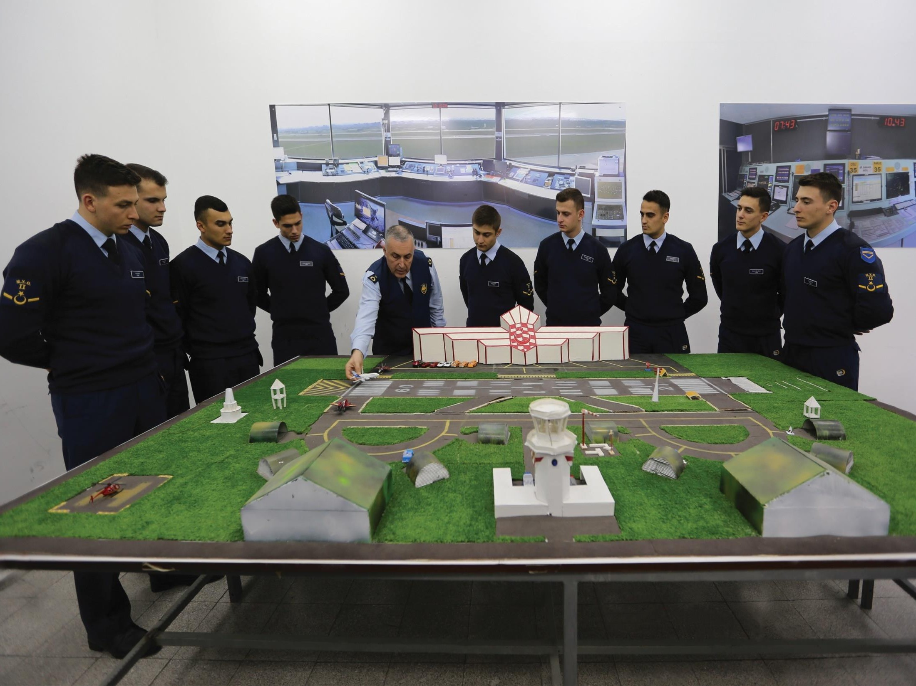

Slide 44

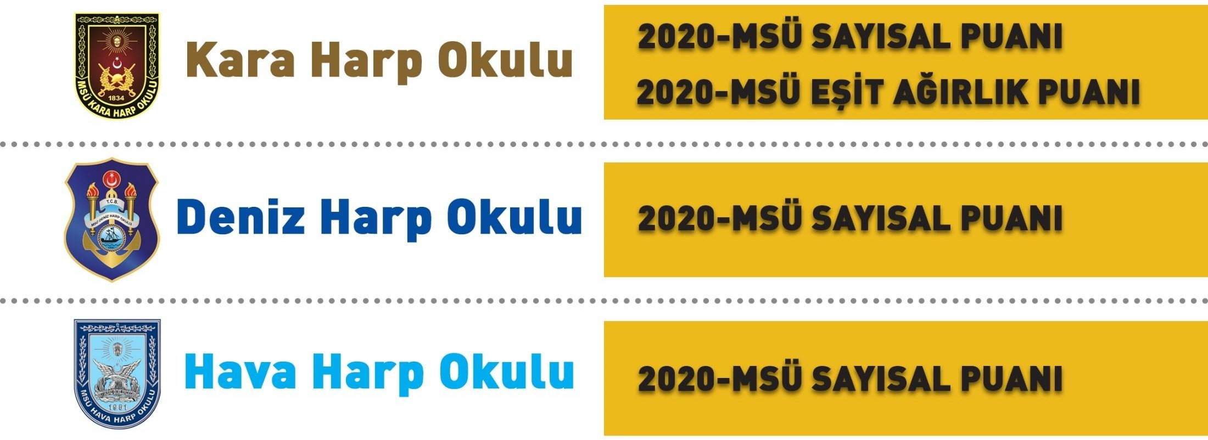

Slide 45
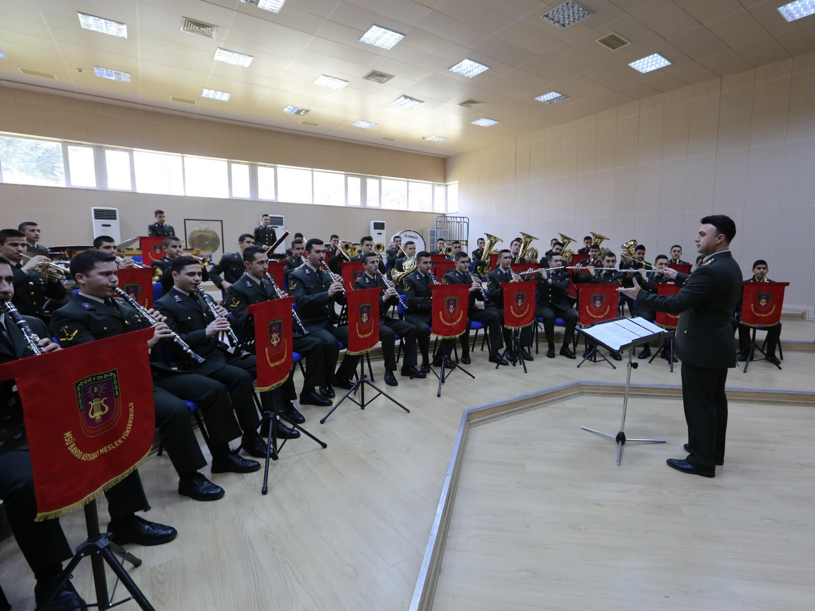

Slide 46
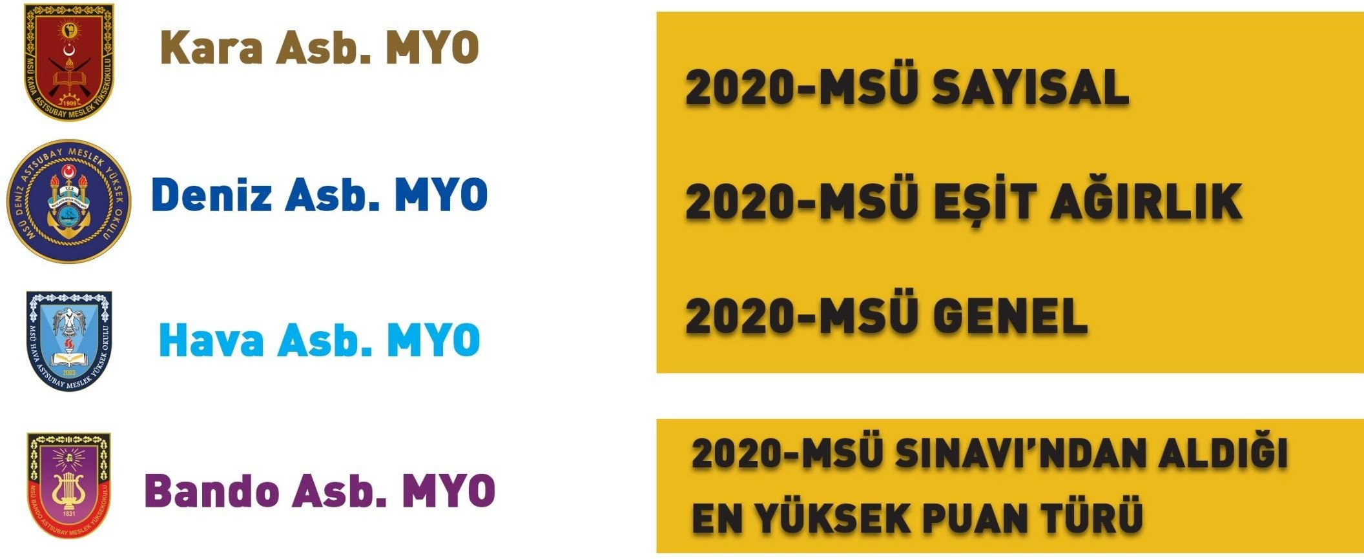

Slide 47
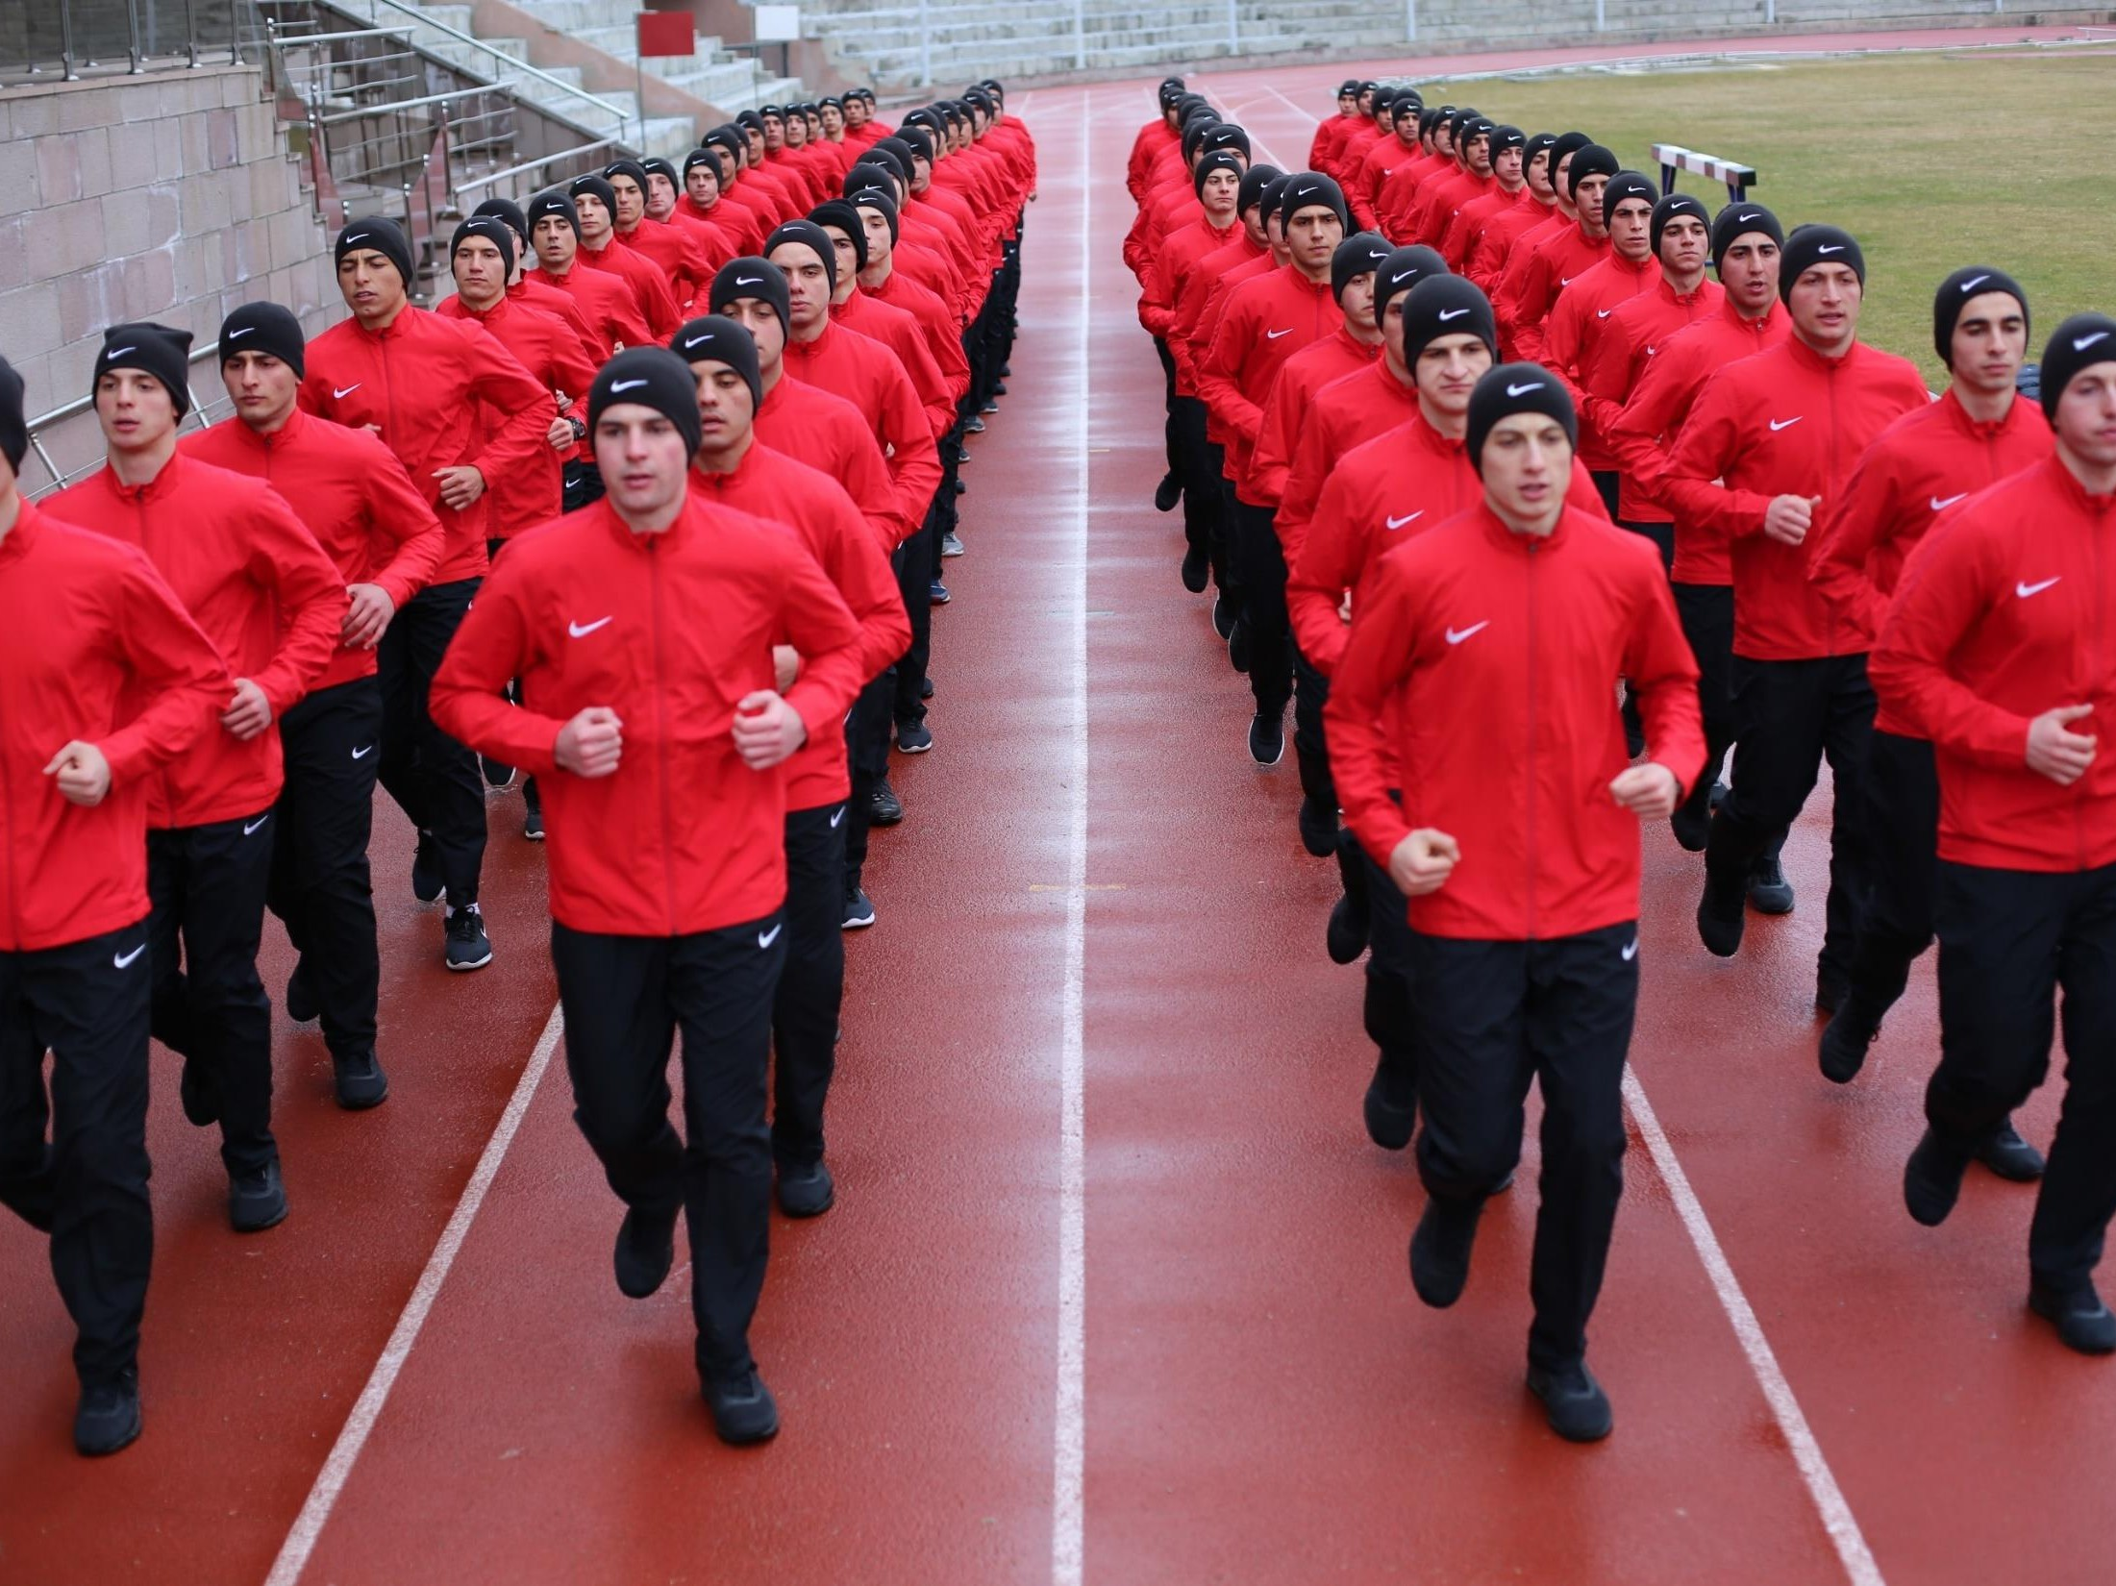

Slide 48

2’nci Seçim Aşamaları;
29 Haziran - 24 Temmuz 2020 tarihleri arasında Kara Harp Okulu(Ankara)’nda icra edilecektir.

Slide 49
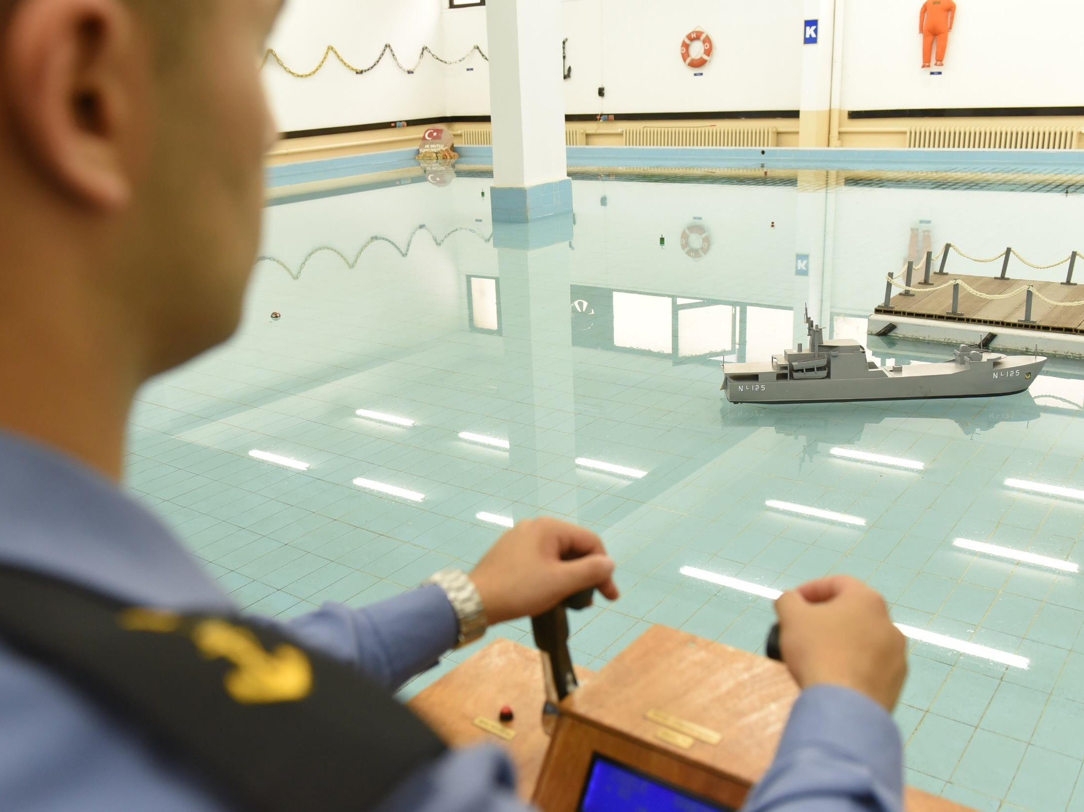

Slide 50
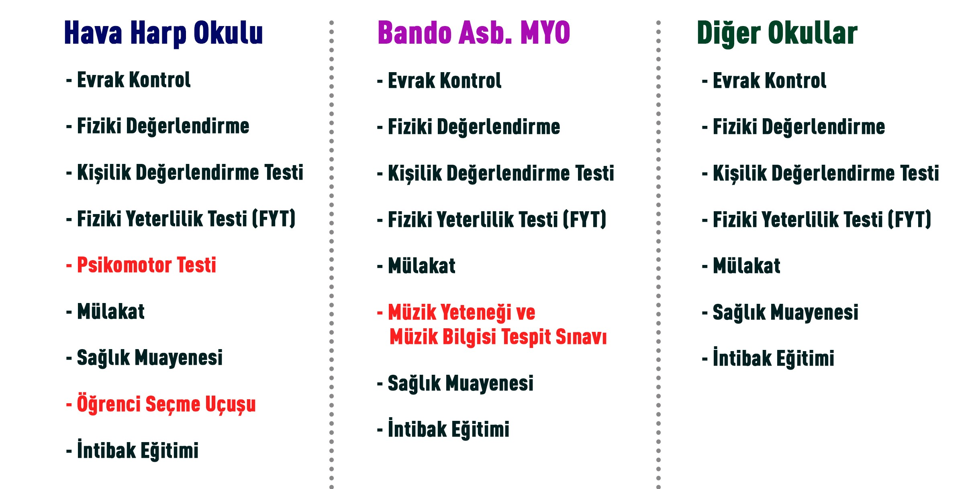

Slide 51
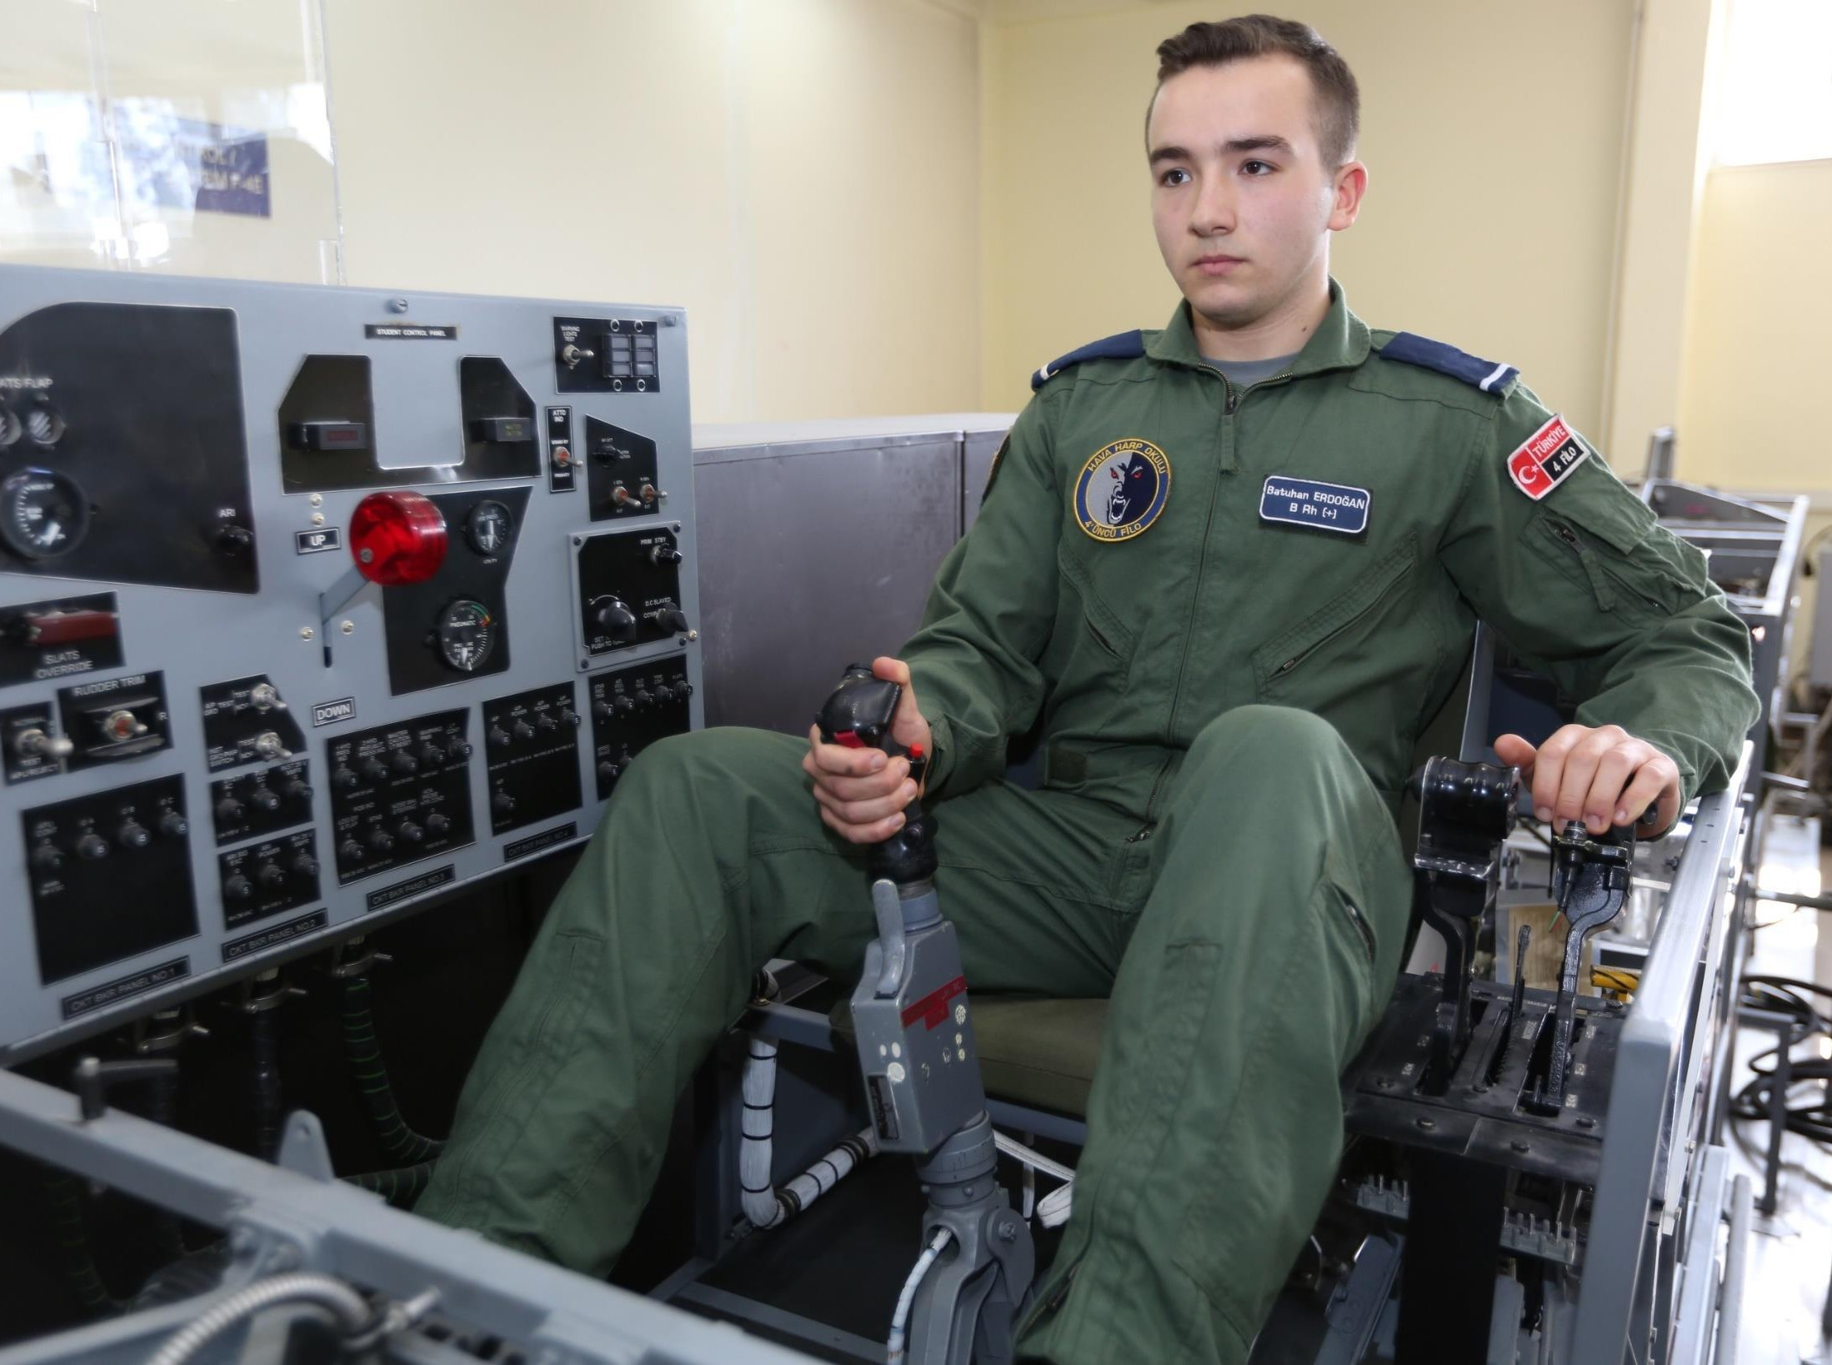

Slide 52

Adaylar
Değerlendirme
tercih
Aday Puanları (ADP) ve Tercih
ettikleri
okullara
Sıraları dikkate alınarak yerleştirilirler.

Slide 53
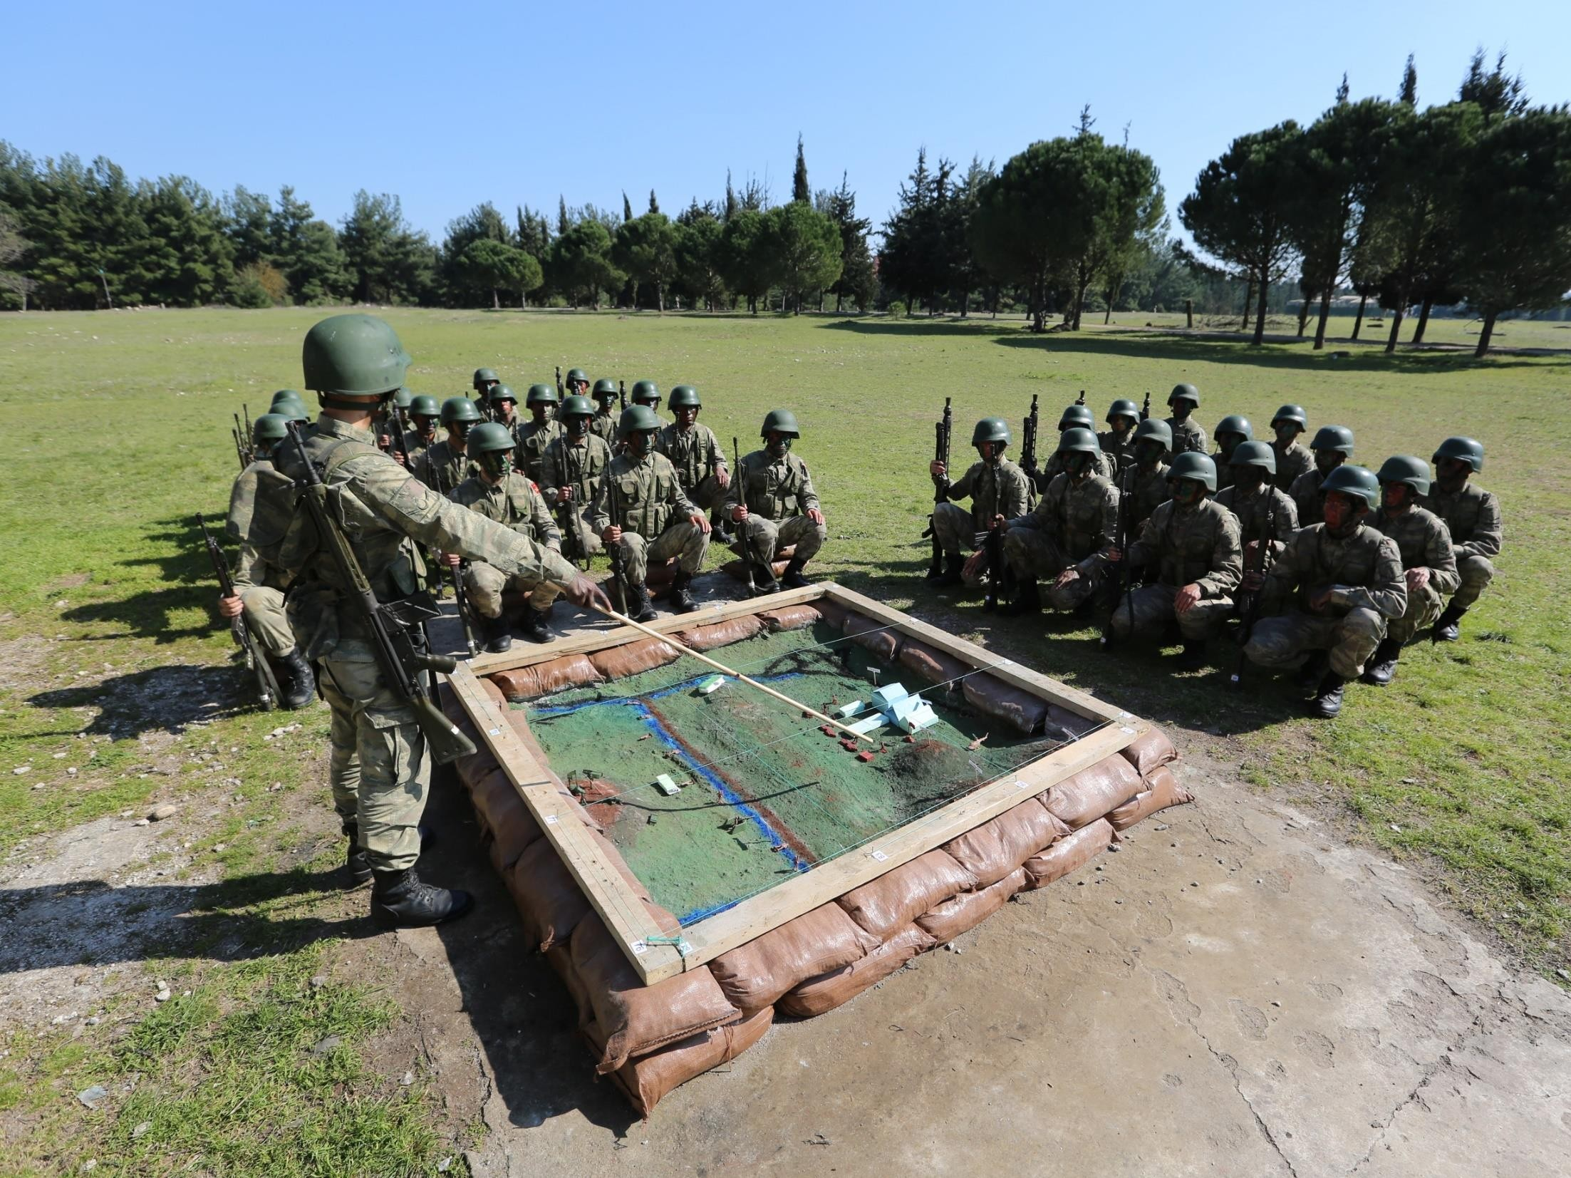

Slide 54
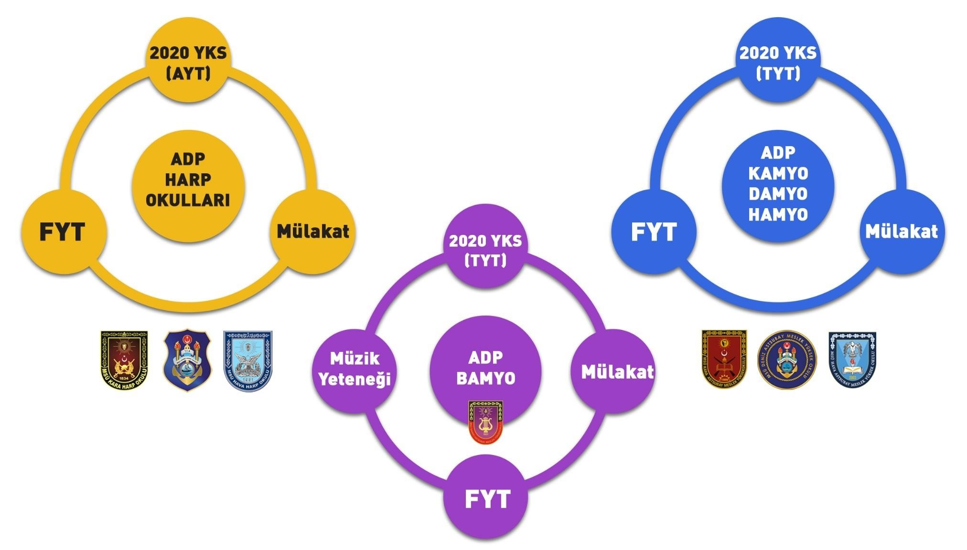

Slide 55
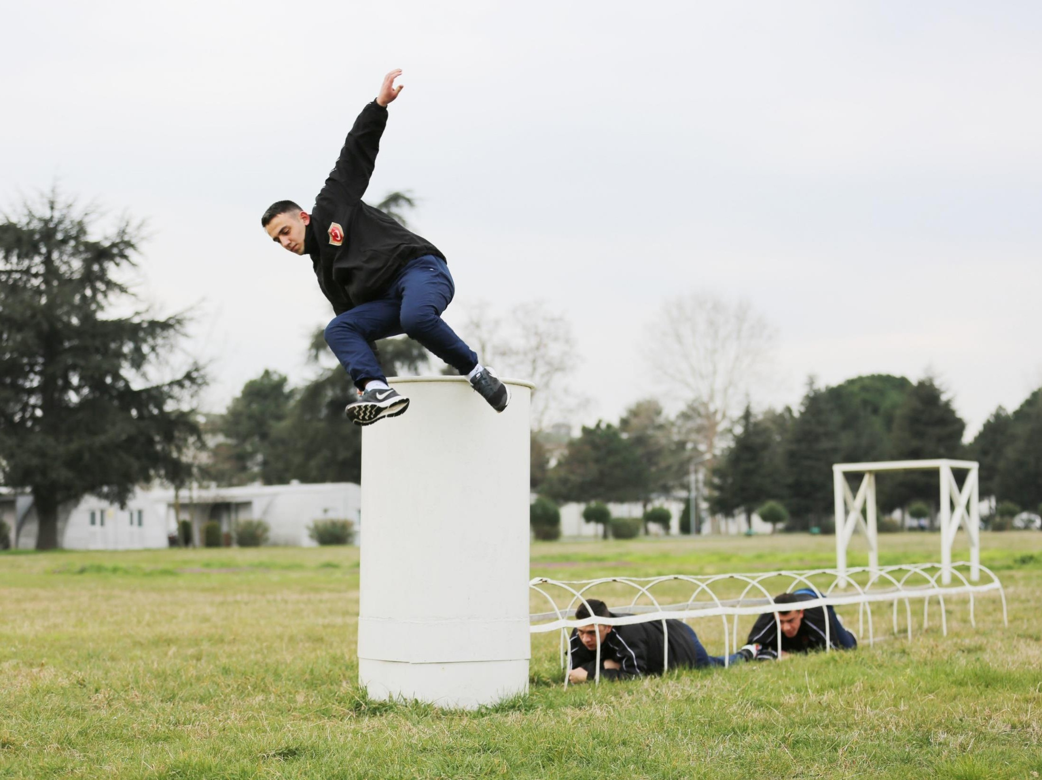

Slide 56

Adaylar yerleştirme işlemleri sürecince ADP s ıralarını ve okullara kaydı alınan son adayın ADP s ırasını TC Kimlik numaraları ile www.msu.edu.tr adresi üzerinden güncel olarak her gün sorgulayabileceklerdir.

Slide 57
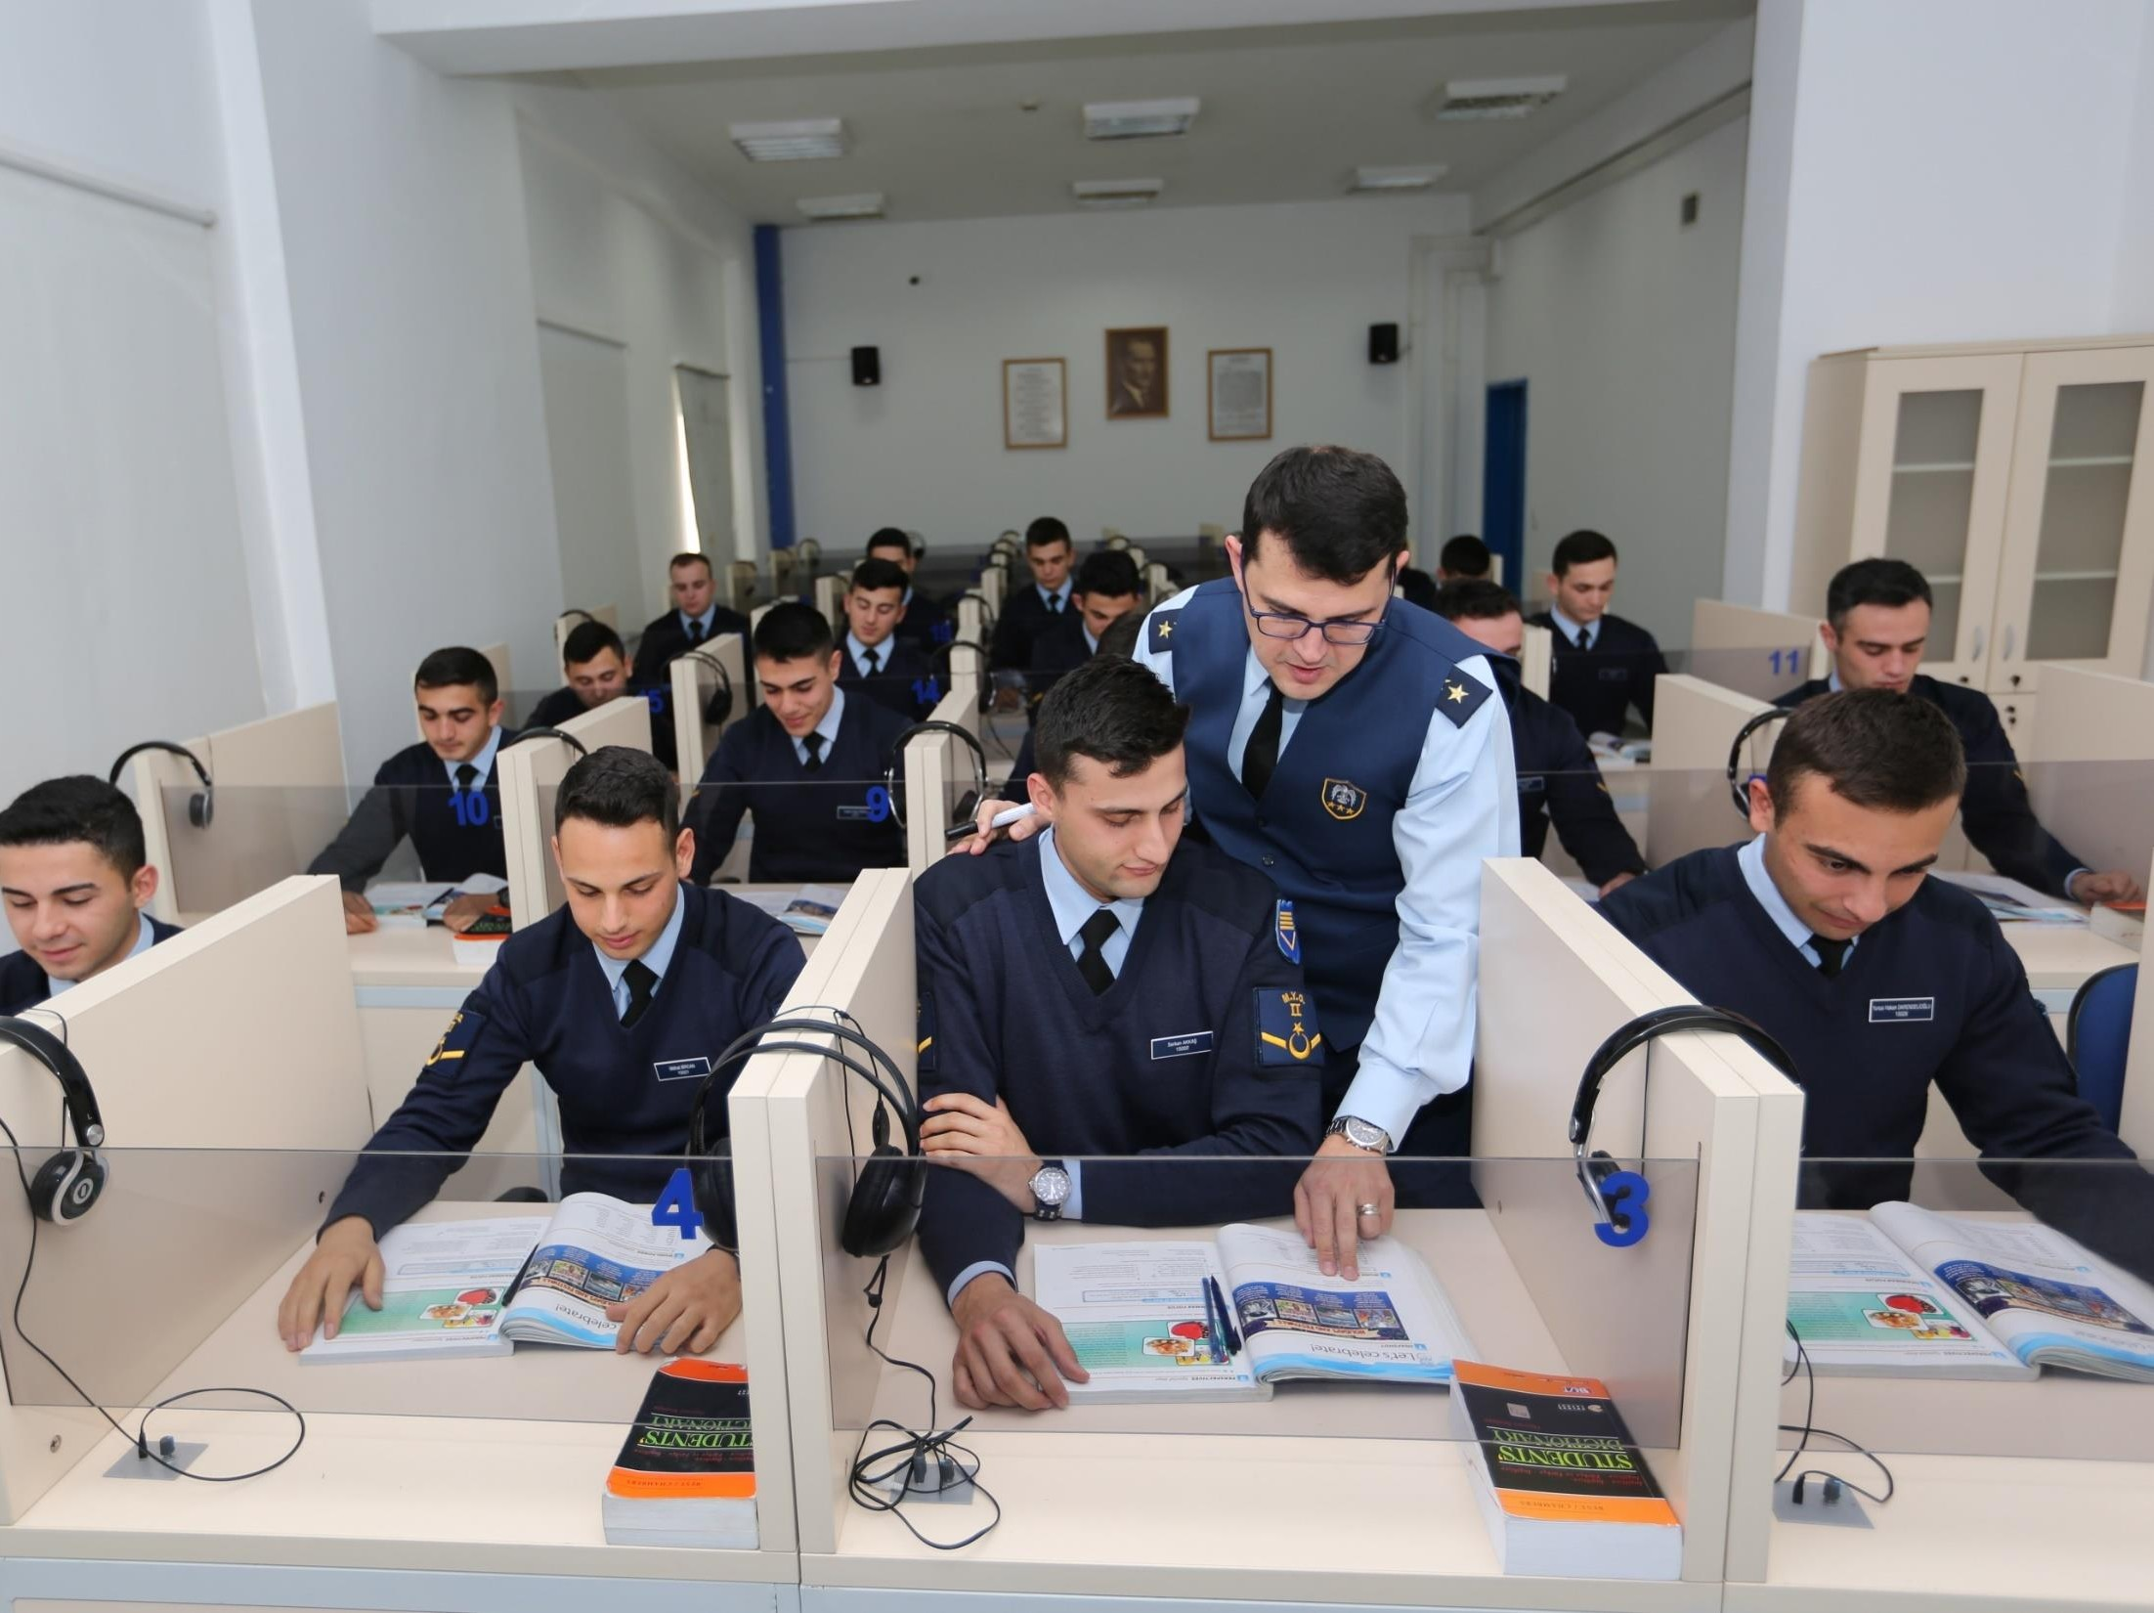

Slide 58
DİKKAT
Ek yerleştirme
sürecine
kadar
yerleşememiş
durumdaki adaylar bu süreçte tercih sıralarına bakılmaksızın, tercihleri arasında yer alan ve sıralarının geldiği herhangi bir okula yerleştirilebileceklerdir.

Slide 59
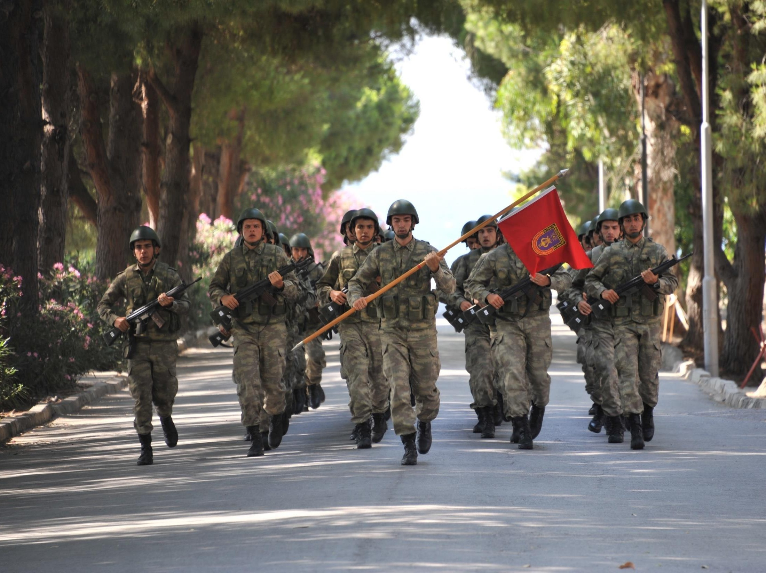

Slide 60
DİKKAT
Harp okullarına yerleştirilen bir aday sırası gelse dahi Astsubay Meslek Yüksekokullarına geçiş YAPAMAYACAKTIR.

Slide 61
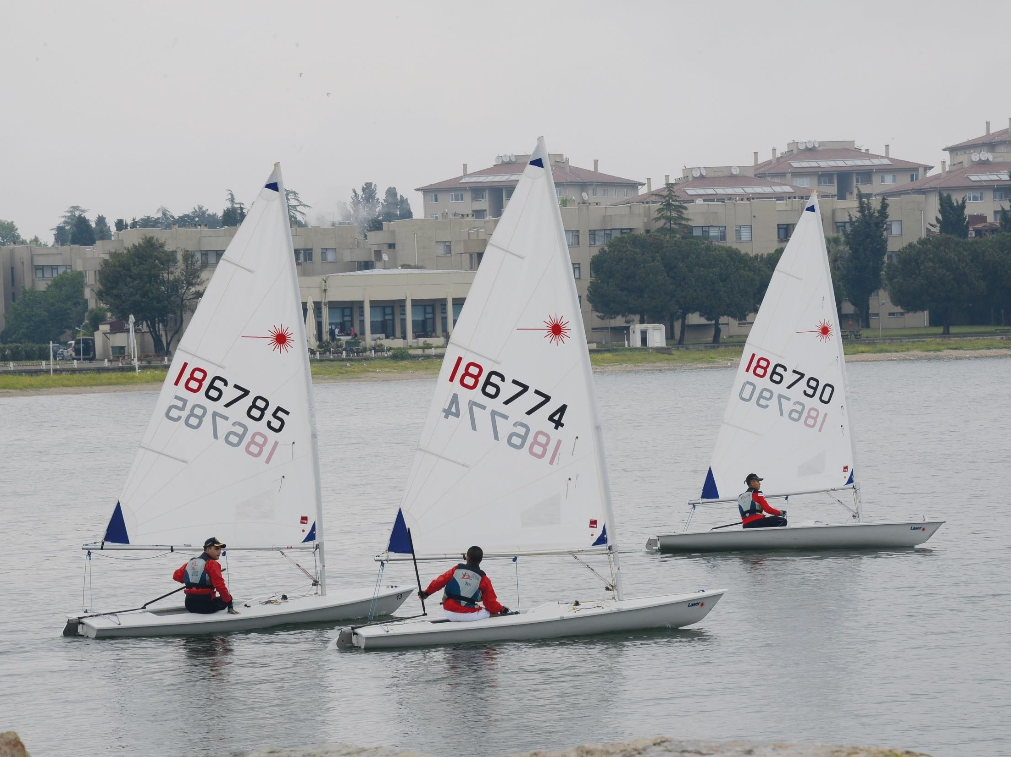

Slide 62
DİKKAT
2020-2021 MSÜ Askeri Öğrenci Temin Faaliyetlerinin herhangi bir aşamasına katılmak diğer yükseköğretim kurumlarına yerleşmeye engel oluşturmayacaktır.

Slide 63
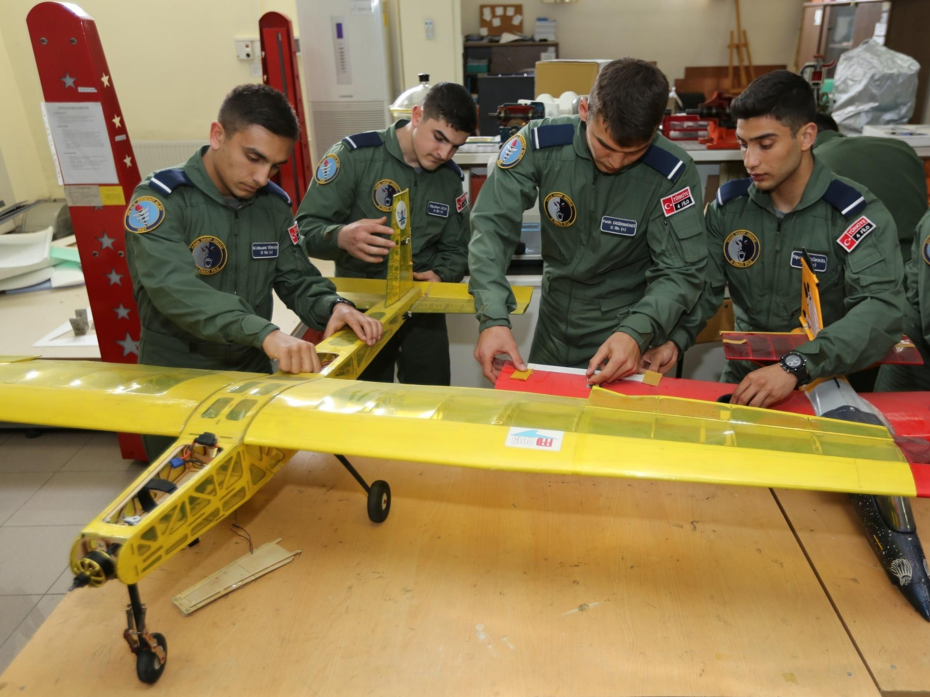

Slide 64

DİKKAT
2020 - 2021 Harp Okulu/Astsubay Meslek Yüksekokulu seçim aşamalarına katılarak, bu aşamaların herhangi birinden elenmek/ayrılmak, diğer yükseköğretim kurumlarına kayıt yaptırmaya engel
oluşturmayacaktır.

Slide 65
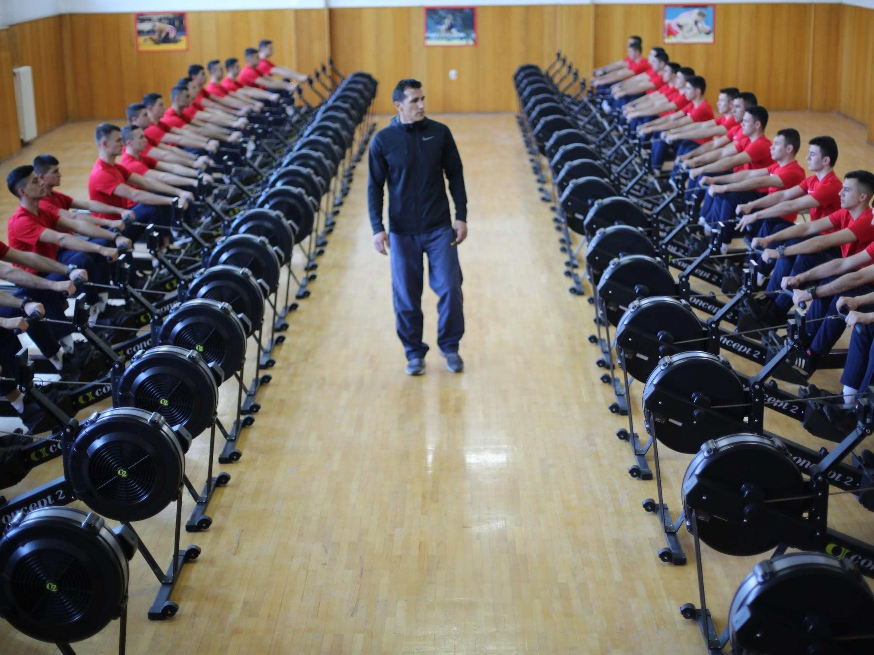

Slide 66
2020-MSÜ SINAVINA BAŞVURMAK İÇİN
https://www.osym.gov.tr
2020-MSÜ SINAV SONUÇLARINI ÖĞRENMEK İÇİN https://sonuc.osym.gov.tr
2020-MSÜ TERCİH İŞLEMLERİ ve SONUÇLARI İÇİN
https://personeltemin.msb.gov.tr
2020-MSÜ 2’NCİ SEÇİM AŞAMALARI SONUÇLARI İÇİN
https://personeltemin.msb.gov.tr
ADAY YERLEŞTİRME İŞLEMLERİ GÜNCEL SONUÇLARI İÇİN www.msu.edu.tr ADRESLERİNİ ZİYARET
EDEBİLİRSİNİZ.

Slide 67

2020-MSÜ ASKERİ ÖĞRENCİ TEMİN SÜRECİ
HAKKINDA EN DOĞRU VE EN GÜNCEL BİLGİYE ULAŞMAK İÇİN
www.msu.edu.tr
ADRESİNDE ÖĞRENCİ TEMİNİ BUTONUNU
TIKLAYABİLİR ve SOSYAL MEDYA HESAPLARIMIZI TAKİP EDEBİLİRSİNİZ.

